Slide 1
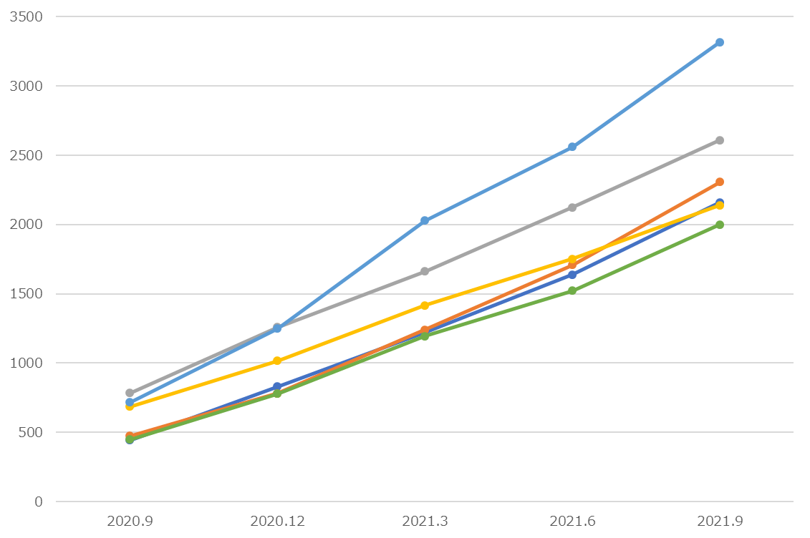
４ー6.大阪経済の分析（４.労働の多様性⑯）
第４回意見交換会 資料２
■ 特定技能１号在留外国人数の上位都道府県の推移
特定技能１号在留外国人数は、東京都や愛知県より少ないが増加している。
（人）
愛知県
千葉県
埼玉県
東京都
茨城県
大阪府
出典：出入国在留管理庁プレスリリースをもとに副首都推進局にて作成

Slide 2
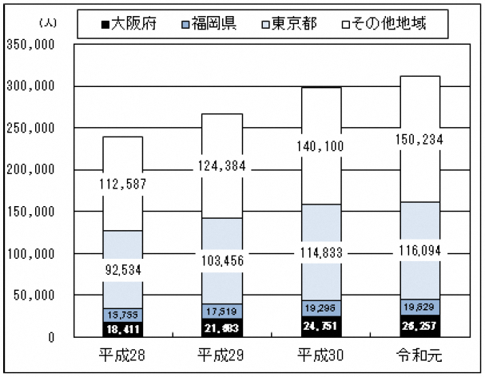
４ー6.大阪経済の分析（４.労働の多様性⑰）
第４回意見交換会 資料２
■ 外国人留学生の推移
大阪府の外国人留学生の数は増加しているが、東京との差は大きい。
東京都
福岡県
大阪府
出典：（独）日本学生支援機構
「2019年度外国人留学生在籍状況調査結果」

Slide 3
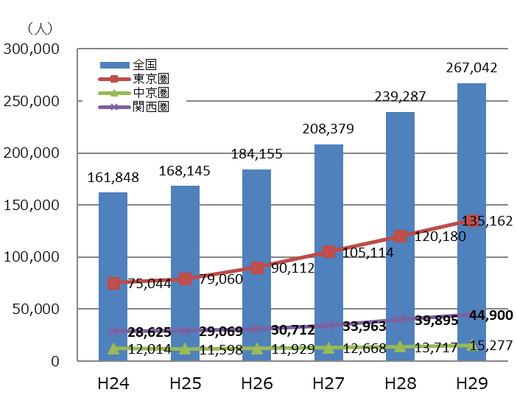
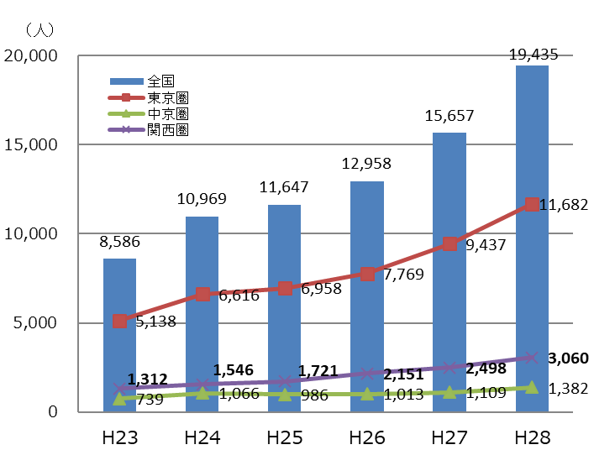
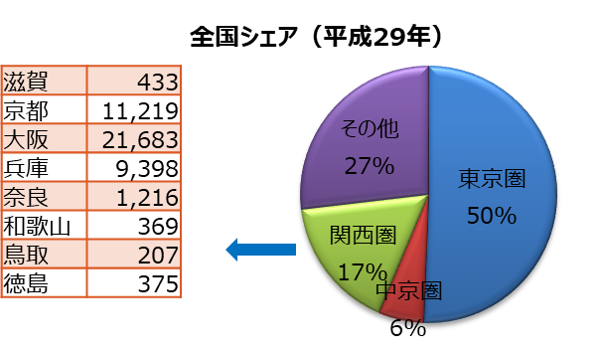
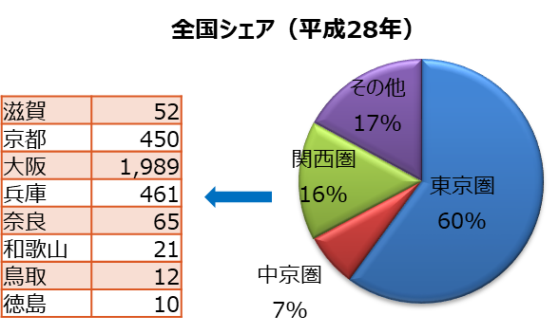
４ー6.大阪経済の分析（４.労働の多様性⑱）
第２回意見交換会 参考資料４
■ 外国人留学生受入規模
外国人留学生の受入数は、東京圏が全国の50％、就職先では60％を占める一方、関西圏は、受入数は17％、就職先では16％にとどまる。
○外国人留学生受入数の推移
○就職先企業等の所在地別許可人員の推移
出典：大阪府「令和の地方分権改革に向けて〜⼤阪・関⻄における分権型社会に向けた検討報告書〜」
左図 日本学生支援機構「外国人留学生在籍状況調査結果（毎年５月１日現在）
右図 法務省入国管理局「平成28年における留学生の日本企業等への就職状況について

Slide 4
４ー6.大阪経済の分析（４.労働の多様性⑲）
第２回意見交換会 参考資料４
■ 外国人留学生の国籍
大阪では、2010年以降、ベトナムからの留学生を中心に増加傾向にある。
○国・地域別の大阪府内高等教育機関受入留学生数
 |  |  |  |  |  |  |  |  |  |  |  | （人）
 |  | 2010 | 2011 | 2012 | 2013 | 2014 | 2015 | 2016 | 2017 | 2018 | 2019 | 2020
アジア |  | 9,683 | 9,422 | 9,456 | 9,487 | 9,704 | 10,695 | 12,135 | 14,398 | 23,387 | 24,905 | 23,183
 | 中国 | 7,000 | 6,722 | 6,688 | 6,704 | 6,517 | 6,414 | 6,729 | 7,271 | 9,519 | 9,869 | 9,843
 | 韓国 | 1,185 | 1,067 | 1,072 | 1,007 | 974 | 1,046 | 1,124 | 1,207 | 1,755 | 1,919 | 1,571
 | 台湾 | 588 | 623 | 666 | 719 | 748 | 851 | 1,006 | 1,174 | 1,688 | 1,592 | 1,076
 | ベトナム | 186 | 279 | 258 | 334 | 629 | 1,374 | 2,108 | 3,368 | 7,802 | 8,397 | 7,811
ヨーロッパ |  | 429 | 372 | 442 | 467 | 519 | 548 | 538 | 561 | 658 | 668 | 545
中近東 |  | 107 | 104 | 125 | 119 | 116 | 114 | 107 | 88 | 95 | 92 | 81
アフリカ |  | 59 | 49 | 46 | 47 | 64 | 75 | 87 | 79 | 85 | 98 | 106
オセアニア |  | 68 | 59 | 50 | 47 | 46 | 57 | 50 | 45 | 56 | 39 | 28
北米 |  | 364 | 250 | 333 | 294 | 312 | 315 | 335 | 327 | 344 | 324 | 298
中南米 |  | 81 | 69 | 69 | 72 | 92 | 111 | 113 | 102 | 126 | 131 | 120
その他 |  | － | － | － | － | － | 1 | － | － | － | － | －
計 |  | 10,791 | 10,325 | 10,521 | 10,533 | 10,853 | 11,916 | 13,365 | 15,600 | 24,751 | 26,257 | 24,361
出典：大阪府府民文化部（資料提供：日本学生支援機構）（5月1日現在、高等教育機関に在籍する留学生数）

Slide 5
４ー6.大阪経済の分析（４.労働の多様性⑳）
第４回意見交換会 資料２
■ 外国人留学生の地元企業への就職者
2018年に大阪府に所在する企業等に就職した外国人留学生は2,598人で前年比約16.6%増。
大阪府に所在する企業等への就職者数の全国に占める割合は10.0%。東京都が46.1％、神奈川県が6.2%、愛知県が4.6%となっており、大阪への就職者数の割合は全国2番目だが、東京への集中度合が高い。
（単位：人、％）
 | 2010 (H22) | 2011 (H23) | 2012 (H24) | 2013 (H25) | 2014 (H26) | 2015 (H27) | 2016 (H28) | 2017 (H29) | 2018 (H30)
大阪 （全国比） | 694 | 832 | 970 | 1,084 | 1,354 | 1,614 | 1,989 | 2,228 | 2,598
 | (8.9) | (9.7) | (8.8) | (9.3) | (10.4) | (10.3) | (10.2) | (9.9) | (10.0)
東京 | 3,851 | 4,088 | 5,254 | 5,359 | 6,140 | 7,626 | 9,265 | 9,915 | 11,971
神奈川 | 474 | 488 | 596 | 759 | 854 | 808 | 1,088 | 1,278 | 1,618
愛知 | 371 | 450 | 667 | 622 | 665 | 746 | 949 | 991 | 1,183
京都 | 161 | 187 | 238 | 289 | 377 | 385 | 450 | 657 | 701
福岡 | 274 | 293 | 404 | 402 | 475 | 525 | 703 | 892 | 781
全国 | 7,831 | 8,586 | 10,969 | 11,647 | 12,958 | 15,657 | 19,435 | 22,419 | 25,942
出典：大阪の再生・成長に向けた新戦略データ集②（大阪経済や成長に向けた５つの重点分野関係）
法務省入国管理局「平成30年における留学生の日本企業等への就職状況について」

Slide 6
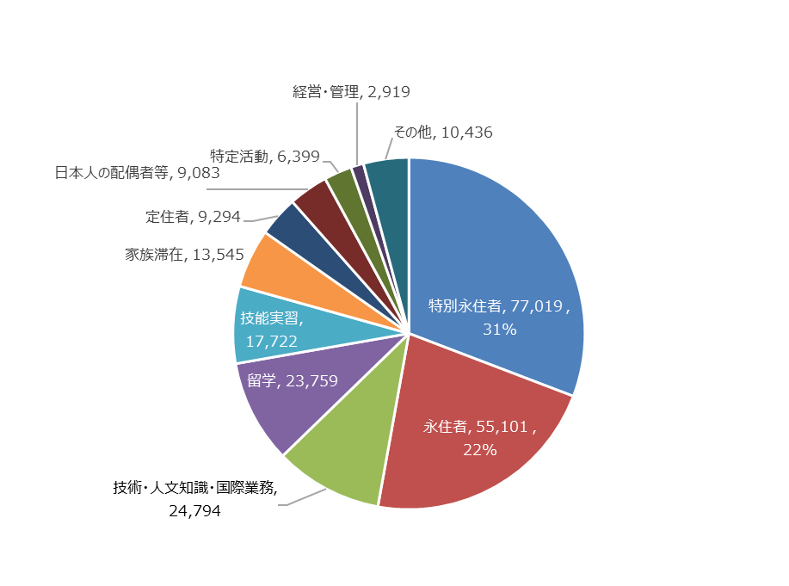
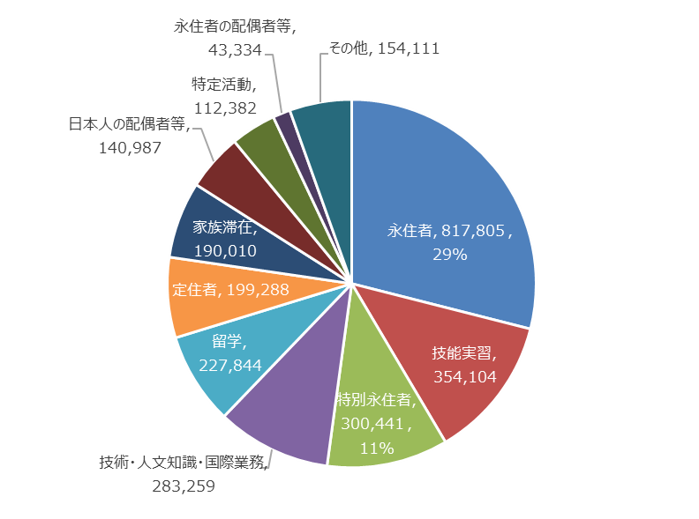
４ー6.大阪経済の分析（４.労働の多様性㉑）
第２回意見交換会 参考資料４
■ 在留外国人数（在留資格別）
大阪・関西における在留外国人の状況について、在留資格別では特別永住者・永住者の２つの在留資格で全体の53％を占めている（全国：40％）。
○在留外国人数（在留資格別）【全国・大阪府】（2021年6月末現在）
※特別永住者：第2次世界大戦終戦前から引き続き居住している
在日韓国人・朝鮮人・台湾人及びその子孫の在留資格
全国（2,823,565人）
大阪府（250,071人）
出典：法務省「在留外国人統計（2021年6月末）」

Slide 7
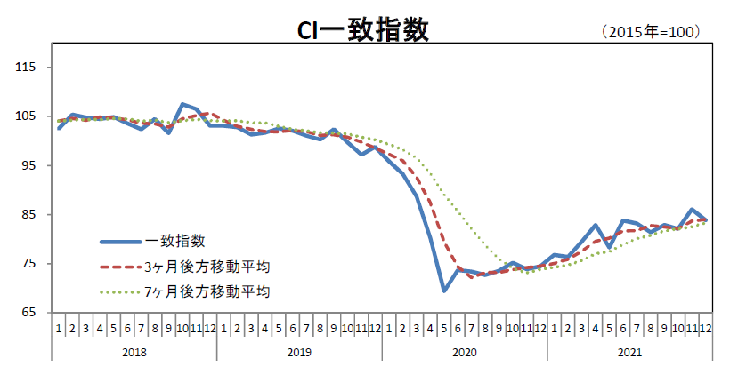
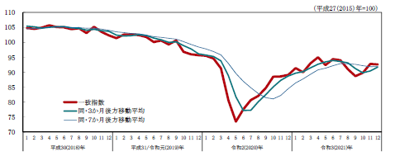
４ー6.大阪経済の分析（５.業況判断、需要、供給①）
第４回意見交換会 資料２
■ 景気動向指数（CI）
大阪府の2021年12月の景気動向指数（一致CI）の速報値は83.9%で、景気は持ち直しの動きがみられる。
出典：大阪産業経済リサーチ＆デザインセンター
「景気動向指数」
出典：内閣府「景気動向指数」

Slide 8
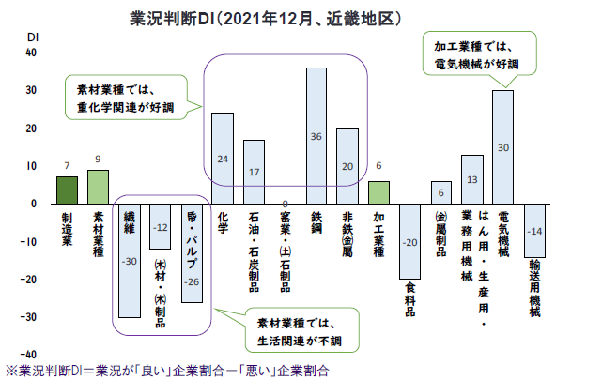
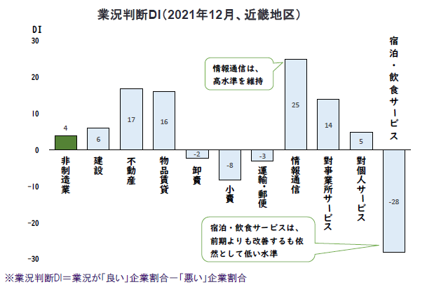
４ー6.大阪経済の分析（５.業況判断、需要、供給②）
第４回意見交換会 資料２
■ 業況判断DI（2021年12月、近畿地区）
産業別で業況判断（DI:2021年12月）をみると、市況の良し悪しにより明暗が分かれており、製造業では、素材業種の中でも「繊維▲30%」や「紙・パルプ▲26%」など生活関連は不調な一方、「鉄鋼36%」 や「化学24%」など重化学関連は好調で、 加工業種では「電気機械30%」が好調。
非製造業でも、「宿泊・飲食サービス▲28%」と前期より改善するも依然として低い水準となる業種がある一方、「情報通信25%」と高水準を維持する業種もある。
近畿地区 製造業
近畿地区 非製造業
出典：最近の大阪経済の動向
日本銀行大阪支店「全国企業短期経済観測調査（近畿地区）」

Slide 9
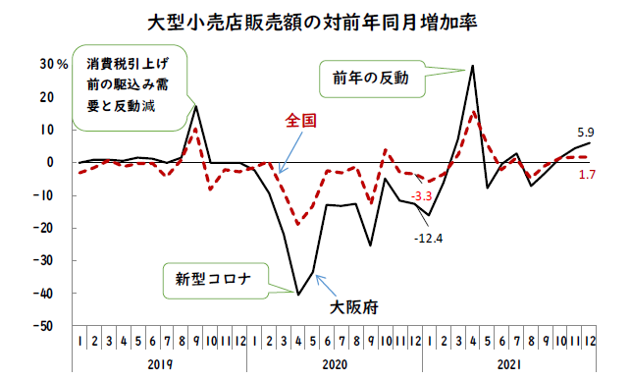
４ー6.大阪経済の分析（５.業況判断、需要、供給③）
第４回意見交換会 資料２
■ 大型小売店販売額の対前年同月増加率
大型小売店販売額の対前年同月増加率の推移をみると、大阪府では2021年12月に＋5.9％となっており、消費に持ち直しの動きがみられる。
（注）2021年12月は速報値
出典：最近の大阪経済の動向
経済産業省「商業販売統計」

Slide 10
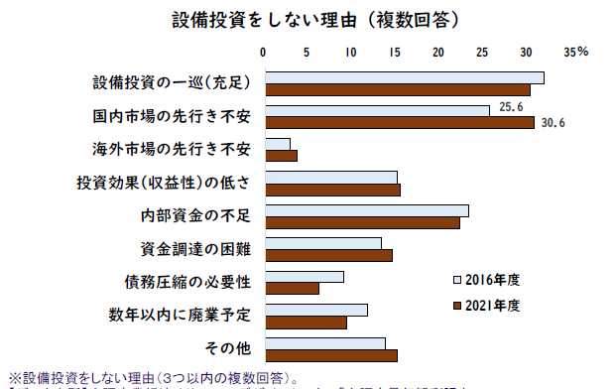
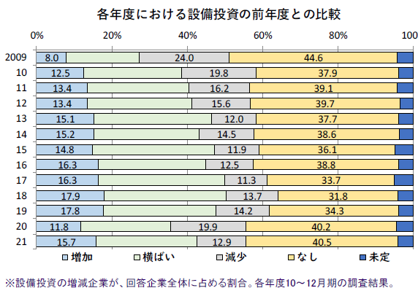
４ー6.大阪経済の分析（５.業況判断、需要、供給④）
第４回意見交換会 資料２
■ 設備投資の状況
投資は、2021年10～12期の景気観測調査の結果、国内市場の先行きに不安を抱え投資に踏み出せない府内企業が約3割ある一方で、設備投資を増加した府内企業は2020年度の11.8%から2021年度15.7%へと増加し、持ち直しの傾向もみられる。
出典：最近の大阪経済の動向
「大阪府景気観測調査（大阪産業経済リサーチ＆デザインセンター）」

Slide 11
４ー6.大阪経済の分析（５.業況判断、需要、供給⑤）
第２回意見交換会 参考資料４
■ 百貨店・スーパー販売額（全店ベース）の動き【消費面】
個人消費は、持ち直しの動きが続いているものの、一部で弱さが増している。
百貨店・スーパー販売額は3ヶ月ぶりの上昇。
出典：大阪府商工労働部（大阪産業経済リサーチ＆デザインセンター）「大阪経済の情勢（2021年10月指標を中心に）」
近畿経済産業局「百貨店・スーパー販売状況」 、経済産業省「商業動態統計」

Slide 12
４ー6.大阪経済の分析（５.業況判断、需要、供給⑥）
第２回意見交換会 参考資料４
■ 家電販売額の動き【消費面】
個人消費は、持ち直しの動きが続いているものの、一部で弱さが増している。
家電販売額は前年同月比で6ヶ月ぶりの増加。
出典：大阪府商工労働部（大阪産業経済リサーチ＆デザインセンター）「大阪経済の情勢（2021年10月指標を中心に）」
経済産業省「商業動態統計」

Slide 13
４ー6.大阪経済の分析（５.業況判断、需要、供給⑦）
第２回意見交換会 参考資料４
■ 新車販売台数の動き【消費面】
個人消費は、持ち直しの動きが続いているものの、一部で弱さが増している。
新車販売台数は前年同月比で4ヶ月連続の減少。
出典：大阪府商工労働部（大阪産業経済リサーチ＆デザインセンター）「大阪経済の情勢（2021年10月指標を中心に）」
（一社）日本自動車販売協会連合会、（一社）全国軽自動車協会連合会

Slide 14
４ー6.大阪経済の分析（５.業況判断、需要、供給⑧）
第２回意見交換会 参考資料４
■ 新設住宅着工戸数の動き【投資面】
投資は、持ち直している。
住宅投資は前年同月比で4ヶ月ぶりの減少。
出典：大阪府商工労働部（大阪産業経済リサーチ＆デザインセンター）「大阪経済の情勢（2021年10月指標を中心に）」
国土交通省「住宅着工統計」

Slide 15
４ー6.大阪経済の分析（５.業況判断、需要、供給⑨）
第２回意見交換会 参考資料４
■ 機械受注額の動き【投資面】
投資は、持ち直している。
機械受注額は9月 (全国)は前月比で減少。
出典：大阪府商工労働部（大阪産業経済リサーチ＆デザインセンター）「大阪経済の情勢（2021年10月指標を中心に）」
内閣府「機械受注統計調査」

Slide 16
４ー6.大阪経済の分析（５.業況判断、需要、供給⑩）
第２回意見交換会 参考資料４
■ 設備投資動向の動き【投資面】
投資は、持ち直している。
設備投資動向は、7～9月期（近畿）は前年同期比で4期ぶりの減少。
出典：大阪府商工労働部（大阪産業経済リサーチ＆デザインセンター）「大阪経済の情勢（2021年10月指標を中心に）」
近畿財務局「法人企業統計」 、財務省「法人企業統計」
※資本金10億円以上、全産業（金融・保険業を除く）。ソフトウウェアを含む設備投資。

Slide 17
４ー6.大阪経済の分析（５.業況判断、需要、供給⑪）
第２回意見交換会 参考資料４
■ 輸出額の動き【貿易・観光面】
輸出は、持ち直している。
輸出額は、8ヶ月連続の増加。
出典：大阪府商工労働部（大阪産業経済リサーチ＆デザインセンター）「大阪経済の情勢（2021年10月指標を中心に）」
大阪税関「貿易統計」、日本銀行「時系列統計」
※対ドル為替レートは、東京インターバンク相場、ドル・円、スポット、中心相場/月中平均。

Slide 18
４ー6.大阪経済の分析（５.業況判断、需要、供給⑫）
第２回意見交換会 参考資料４
■ 輸入額の動き【貿易・観光面】
輸入額は、9ヶ月連続の増加。
出典：大阪府商工労働部（大阪産業経済リサーチ＆デザインセンター）「大阪経済の情勢（2021年10月指標を中心に）」
大阪税関「貿易統計」

Slide 19
４ー6.大阪経済の分析（５.業況判断、需要、供給⑬）
第２回意見交換会 参考資料４
■ 関西国際空港 国際線外国人旅客数の動き【貿易・観光面】
関西国際空港 国際線外国人旅客数は、新型コロナウイルスの感染拡大を機に蒸発。2021年3月以降、一時対前年同月比で増加傾向がみられたが、直近では再び減少。
出典：大阪府商工労働部（大阪産業経済リサーチ＆デザインセンター）「大阪経済の情勢（2021年10月指標を中心に）」
関西エアポート（株）

Slide 20
４ー6.大阪経済の分析（５.業況判断、需要、供給⑭）
第２回意見交換会 参考資料４
■ 鉱工業生産指数の動き【生産・企業活動面】
生産動向は、持ち直しの動きが弱まっている。
鉱工業生産指数は大阪府(9月)は3ヶ月ぶりの上昇。
出典：大阪府商工労働部（大阪産業経済リサーチ＆デザインセンター）「大阪経済の情勢（2021年10月指標を中心に）」
大阪府統計課「大阪府工業指数」、近畿経済産業局「鉱工業生産動向」、経済産業省「鉱工業指数」
※大阪府は製造工業指数。2015年=100。

Slide 21
４ー6.大阪経済の分析（５.業況判断、需要、供給⑮）
第２回意見交換会 参考資料４
■ 企業倒産の動き【生産・企業活動面】
企業倒産件数は前年同月比で5ヶ月連続の減少（改善）、負債金額は前年同月比で2ヶ月ぶりの減少（改善）。
出典：大阪府商工労働部（大阪産業経済リサーチ＆デザインセンター）「大阪経済の情勢（2021年10月指標を中心に）」
東京商工リサーチ「倒産月報」

Slide 22
４ー6.大阪経済の分析（５.業況判断、需要、供給⑯）
第２回意見交換会 参考資料４
■ 完全失業率の動き【雇用面】
雇用は、弱い動きが続いているものの、下げ止まりの兆しがみられる。
近畿の完全失業率は前年比で2ヶ月連続の改善。
大阪の有効求人倍率は前月比横ばい。
出典：大阪府商工労働部（大阪産業経済リサーチ＆デザインセンター）「大阪経済の情勢（2021年10月指標を中心に）」
厚生労働省「一般職業紹介状況」、総務省統計局「労働力調査」 ※有効求人倍率はパートを含む。

Slide 23
４ー6.大阪経済の分析（５.業況判断、需要、供給⑰）
第２回意見交換会 参考資料４
■ 消費者物価指数の動き【物価面】
消費者物価指数について、大阪市の生鮮食品を除く総合指数は3ヶ月ぶりの低下。
生鮮食品及びエネルギーを除く総合指数は3ヶ月ぶりの低下。
出典：大阪府商工労働部（大阪産業経済リサーチ＆デザインセンター）「大阪経済の情勢（2021年10月指標を中心に）」
大阪府「大阪市消費者物価指数」、総務省「消費者物価指数」
※2020年=100。

Slide 24
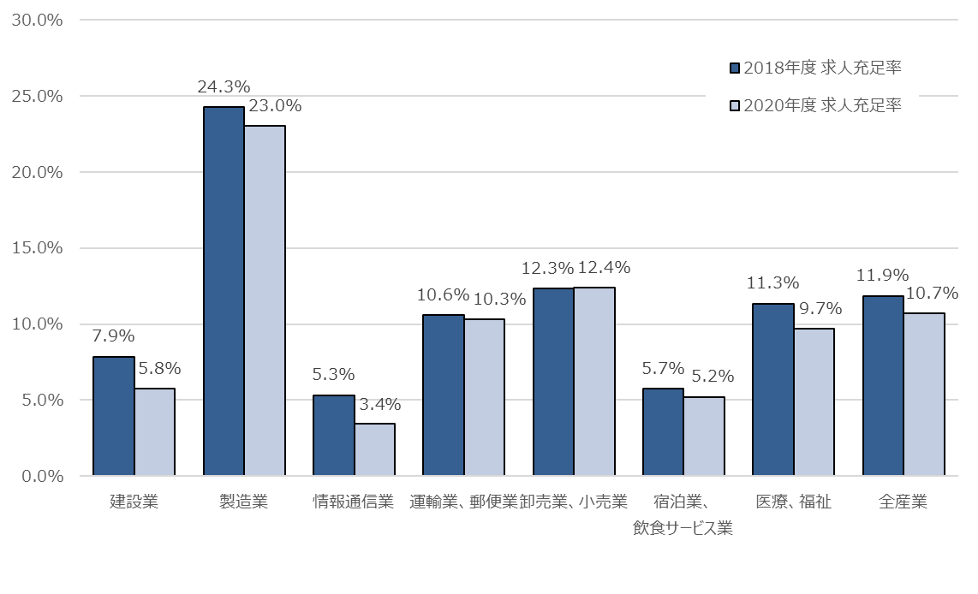
４ー6.大阪経済の分析（５.業況判断、需要、供給⑱）
第２回意見交換会 参考資料４
■ 主な産業大分類別の求人充足率
新型コロナウイルス感染症拡大前後で人手不足の状況に大きな変化はない。
産業別でみると、建設業、情報通信業で求人充足率が低下している。
○産業別の求人充足率（大阪：2018年度、2020年度）
出典：大阪労働局「統計年報」をもとに副首都推進局で作成

Slide 25
４ー6.大阪経済の分析（６.産業の新陳代謝）
第４回意見交換会 資料２
■ 開業率・廃業率
2014年から2016年にかけての府内の開業率は、非一次産業全体で年平均5.2％と、全国の5.0％を上回った。しかし、廃業率も同8.6％と全国の7.6％を上回っている。
府内の産業別にみると、製造業の開業率が他の産業と比べて際立って低いこと、また小売業では開業率、廃業率ともに他の産業に比べ高い水準にあることが特徴的。
■年平均事業所開業率・廃業率（民営）（2014～2016年）
（注）
１．「サービス業」は、日本標準産業分類の「Ｒサービス業（他
に分類されないもの）」とした。
２．事業所を対象としており、支所や工場の開設・閉鎖、移転
による開設・閉鎖も含む。
■開業率
■廃業率
開業率（廃業率）は、「新設事業所数（廃業事業所数）を年平均にならした数」の「期首において既に存在している事業所」に対する割合として計算したもの。
※開業率＝（新設事業所数÷調査間隔年（月数/12ヶ月））÷期首の事業所数×100
＝（新設事業所数÷23/12）÷（「平成26年経済センサス」の事業所数）×100
※廃業率＝（廃業事業所数÷調査間隔年（月数/12ヶ月））÷期首の事業所数×100
＝（廃業事業所数÷23/12）÷（「平成26年経済センサス」の事業所数）×100
出典：大阪産業経済リサーチ＆デザインセンター「2020年度版 なにわの経済データ」
（総務省「経済センサス」平成26年、28年）

Slide 26
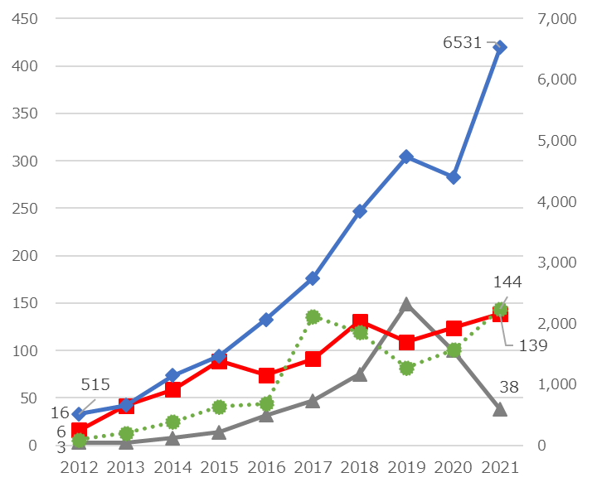
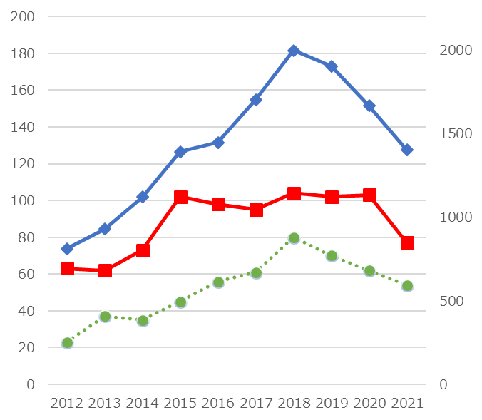
４ー6.大阪経済の分析（７.イノベーション①）
第４回意見交換会 資料２
■ スタートアップの動き
大阪府のスタートアップ投資は増加傾向であり、資金調達をしているスタートアップの数も増えているが、東京との乖離は大きい。
■ 地域別のスタートアップの資金調達額
■ 地域別のスタートアップの企業数
（億円）
（億円）
（社）
（社）
※ 東京都のみ右軸を参照
東京都
※ 東京都のみ右軸を参照
東京都
大阪府
大阪府
福岡県
福岡県
愛知県
出典：株式会社ユーザベース 「2021年 Japan Startup Finance ~国内スタートアップ資金調達動向決定版~」をもとに副首都推進局にて作成

Slide 27
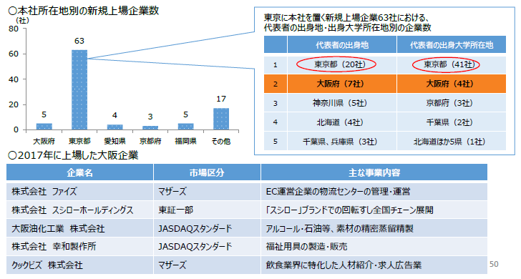
４ー6.大阪経済の分析（７.イノベーション②）
第４回意見交換会 資料２
■ 本社所在地別の新規上場企業数（2017年）
2017年の大阪府の新規上場企業数は5社。東京都との差が大きい。
東京都の新規上場企業63社のうち、代表者の出身地が大阪府の企業は7社、代表者の出身大学所在地が大阪府の企業は4社となっている。
出典：第１回「国際金融都市ＯＳＡＫＡ推進委員会」幹事会資料
国際金融都市 経済産業省「令和元年度産業技術調査事業報告書

Slide 28
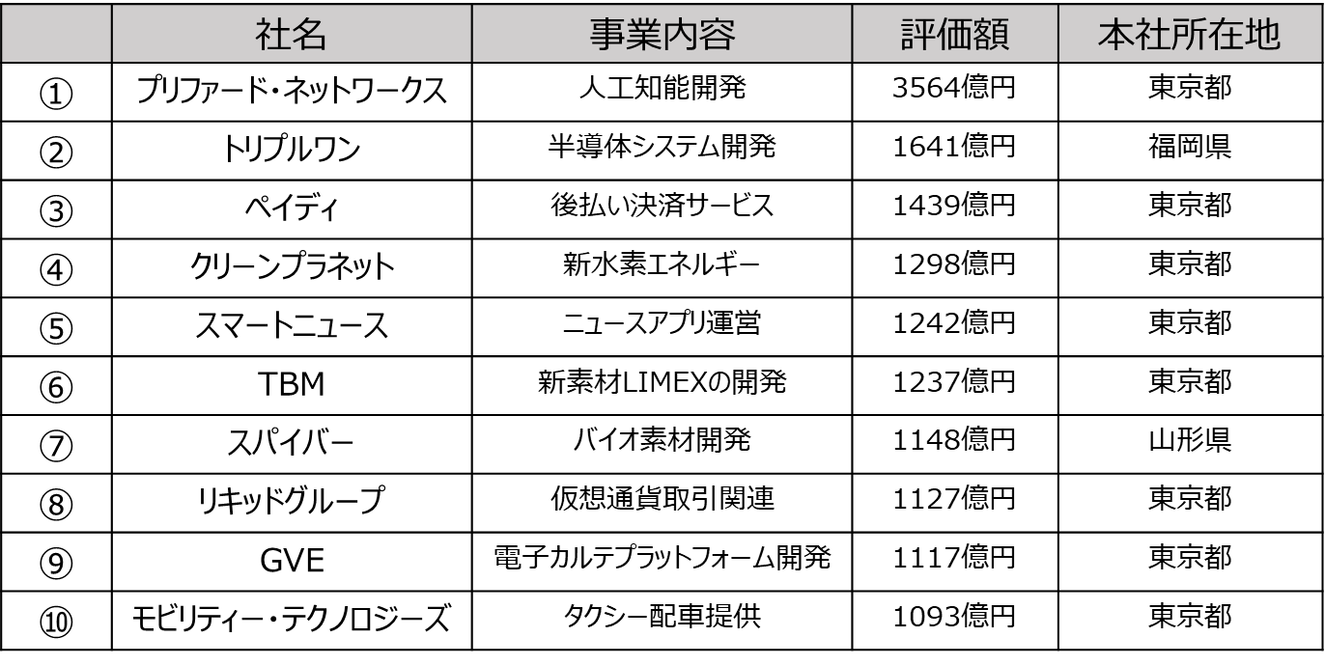
４ー6.大阪経済の分析（７.イノベーション③）
第４回意見交換会 資料２
■ 日本のユニコーン企業
日本のユニコーン企業は現時点で10社あるが、ほとんどが東京本社。
出典：日刊ゲンダイ2021年6月13日をもとに副首都推進局にて作成

Slide 29
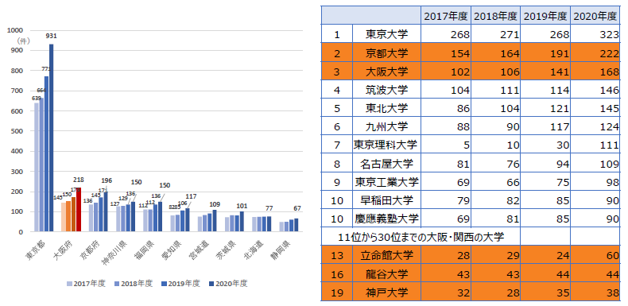
４ー6.大阪経済の分析（７.イノベーション④）
第４回意見交換会 資料２
■ 大学発ベンチャー創出数（地域別・大学別）
2020年度の地域別大学発ベンチャー創出数は、大阪府が218社と全国で2位。
大学別では、京都大学（222社）が2位、大阪大学（168社）が3位と、関西圏の大学も上位に入っている。
■ 地域別大学発ベンチャー創出数
■ 大学別大学発ベンチャー創出数
出典：大阪府市 第１回 新しいまちづくりのグランドデザイン推進本部会議資料
経済産業省 令和２年度産業技術調査（大学発ベンチャー実態等調査）報告書

Slide 30
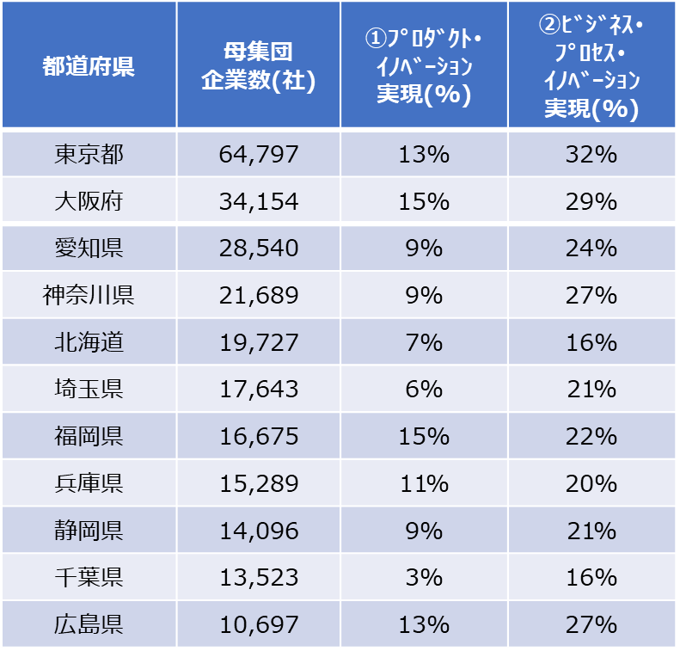
４ー6.大阪経済の分析（７.イノベーション⑤）
第４回意見交換会 資料２
■ 都道府県別イノベーション指標(2017-2019年の３年間）全企業に対する割合（推計値・％）
※母集団企業数が10,000以上の自治体のみ比較
企業数の多い都道府県で比較すると、大阪では、東京と同等の割合でイノベーションが実現している。
①ﾌﾟﾛﾀﾞｸﾄ･ｲﾉﾍﾞｰｼｮﾝ実現
（％）
→市場に導入した新しい又は改善した製品又はｻｰﾋﾞｽを実現した企業の割合
②ﾋﾞｼﾞﾈｽ・ﾌﾟﾛｾｽ・ｲﾉﾍﾞｰｼｮﾝ
実現（％）
→自社内に導入した新しい又は改善したﾋﾞｼﾞﾈｽ・ﾌﾟﾛｾｽを実現した企業の割合
出典：文部科学省「全国イノベーション調査2020年調査統計報告」をもとに副首都推進局にて作成

Slide 31
４ー6.大阪経済の分析（７.イノベーション⑥）
第２回意見交換会 参考資料６
➢大阪の国際特許出願件数は、東京に次いで全国で2番目。海外進出の意欲が高いことが窺える。一方で東京とは出願件数に大きな開きがあり、経年でみても伸び悩んでいる状況。
➢大阪府内企業の研究開発に係る投資は弱含みとなっており、2016年は約1.5兆円と前年比3.6％の増加。
○国際特許出願件数の推移
出典：特許庁「特許行政年次報告書」より作成
○研究開発費の推移
出典：地域経済分析システムより経済産業省「企業活動基本調査※」を再編加工
(件)
(十億円)
※企業活動基本調査は、従業者50人以上かつ資本金額又は出資金額3,000万円以上の会社が対象
※出典：2020.3大阪府・大阪市「万博のインパクトを活かした大阪の将来に向けたビジョン」資料編

Slide 32
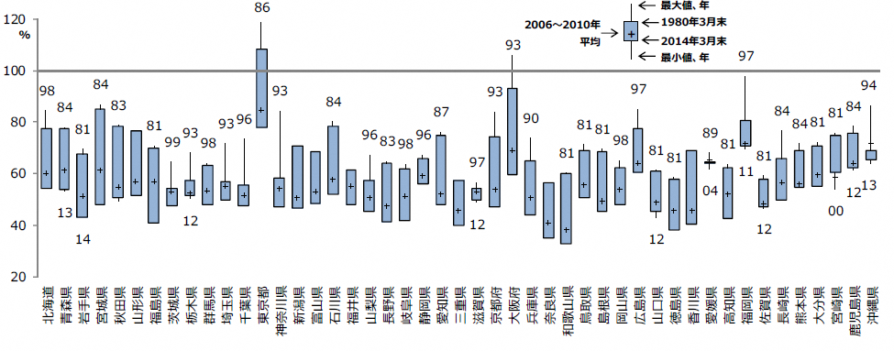
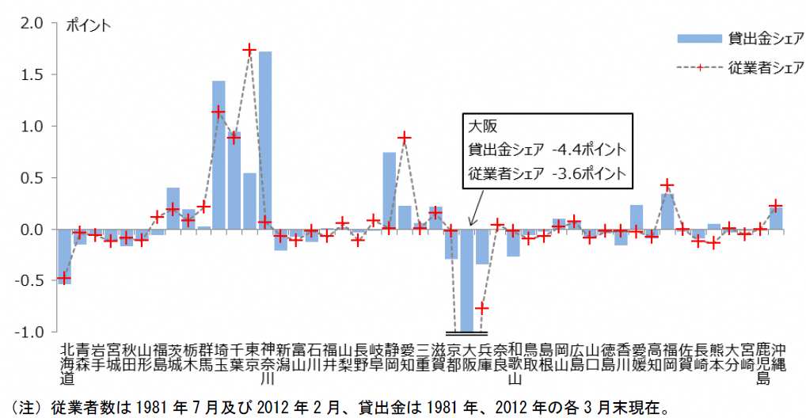
４ー6.大阪経済の分析（８.預貸率・貸出金シェア）
第４回意見交換会 資料２
■預貸率（金融機関の貸出残高と預金残高の比）の推移 ※預金がどれだけ貸出に回っているかをみる数値
近年、我が国において、マネタリーベースの拡大がマネーストックの増大につながっていないことが指摘されているが、そもそも、我が国では、以前より、預金残高に対する貸出比率の低下がみられており、1980年3月末に高水準だった東京都や大阪府の下げ幅は大きい。
■貸出金全国シェアと従業者数の全国シェアの変化（1981年から 2012 年にかけての対全国シェア増減）
貸出金シェアを伸ばした都道府県は従業者数のシェアも伸ばしており、首都圏の１都３県で従業者数、貸出金ともにシェアが拡大した一方、大阪は縮小している。本社が集中する都道府県に貸出金が集中する傾向にある。
出典：内閣府委託事業「日本の各都道府県における地域の資金循環及び流出入についての調査研究」（株式会社大和総研作成）

Slide 33
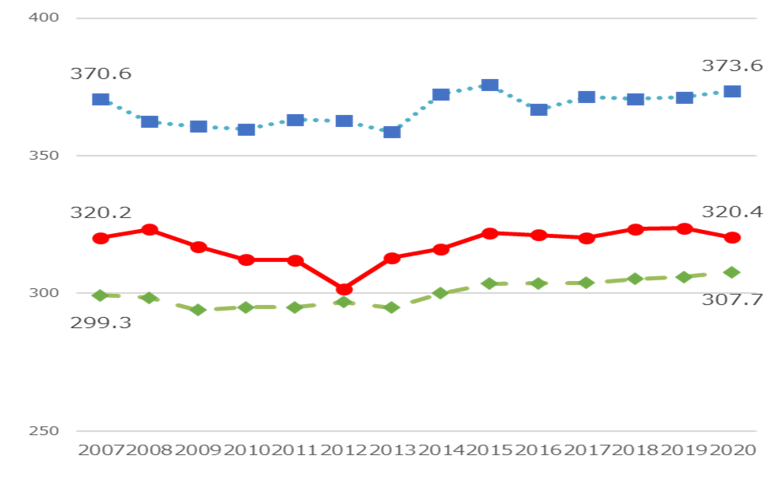
４ー6.大阪経済の分析（９.賃金①）
第４回意見交換会 資料２
■ 一般労働者の賃金の推移（全業種・男女計）
一般労働者の賃金は、2007年以降ほぼ横ばい。大阪府は、全国平均を上回っているが、東京都とは差がある。
（千円）
東京都
大阪府
全国平均
出典：厚生労働省「賃金構造基本統計調査」をもとに副首都推進局にて作成
2020年より推計方法を変更しているため、2019年以前の数値は2020年と同じ推計方法で集計した数値を掲載

Slide 34
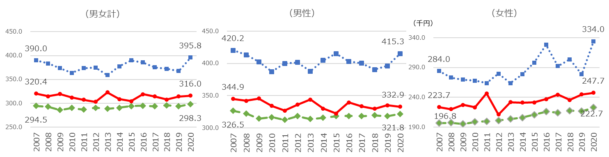
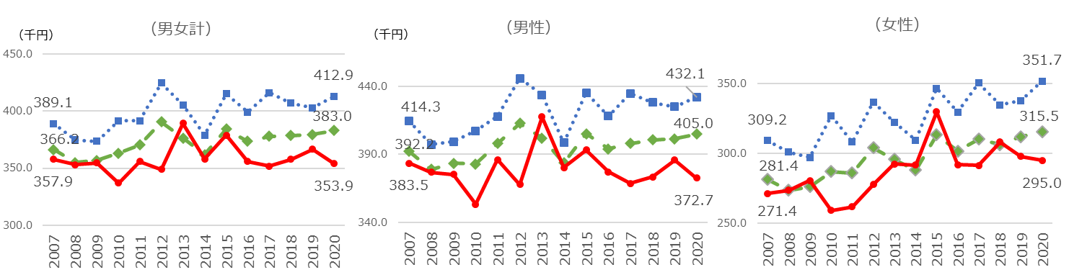
４ー6.大阪経済の分析（９.賃金②）
第４回意見交換会 資料２
■ 産業別 一般労働者の賃金の推移
製造業では、全国平均は上回っているものの、東京都との差は縮まっていない。
情報通信業では、大阪府は全国平均を下回っており、東京都とは大きな差がある。
■ 製造業
（千円）
（千円）
東京都
東京都
東京都
大阪府
大阪府
大阪府
全国平均
全国平均
全国平均
■ 情報通信業
（千円）
東京都
東京都
東京都
全国平均
全国平均
全国平均
大阪府
大阪府
大阪府
出典：厚生労働省「賃金構造基本統計調査」をもとに副首都推進局にて作成
（2020年より推計方法を変更しているため、2019年以前の数値は2020年と同じ推計方法で集計した数値を掲載）

Slide 35
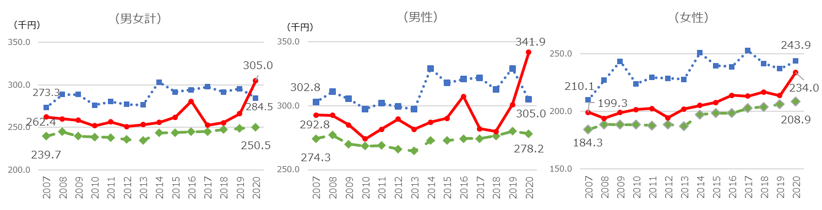
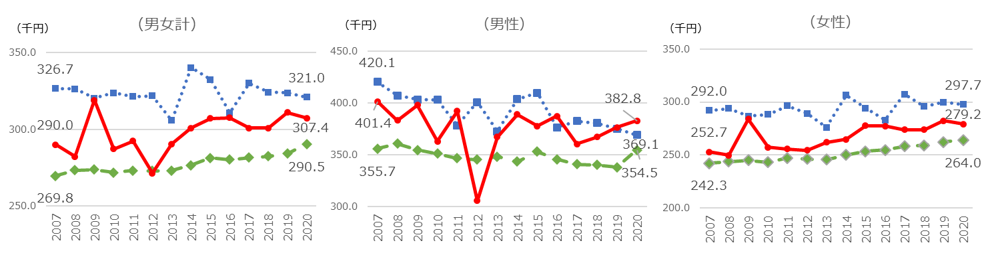
■ 産業別 一般労働者の賃金の推移②
宿泊業、飲食サービス業では、大阪府は全国平均を上回っており、2020年の男性は東京都を上回っている。
医療・福祉では、大阪府は全国平均を上回っており、東京都との差も縮まりつつある。
■ 宿泊業、飲食サービス業
（千円）
東京都
東京都
東京都
大阪府
大阪府
大阪府
全国平均
全国平均
全国平均
■ 医療・福祉
東京都
東京都
東京都
大阪府
大阪府
大阪府
全国平均
全国平均
全国平均
出典：厚生労働省「賃金構造基本統計調査」をもとに副首都推進局にて作成
（2020年より推計方法を変更しているため、2019年以前の数値は2020年と同じ推計方法で集計した数値を掲載）

Slide 36
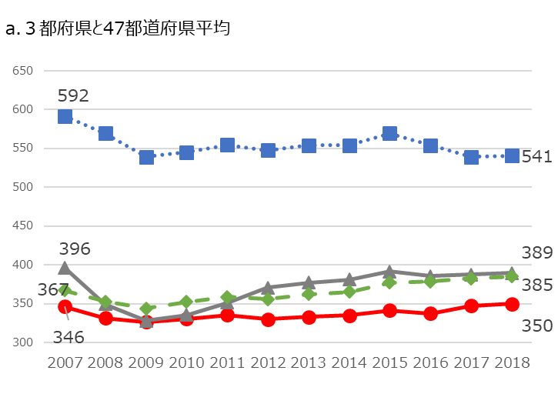
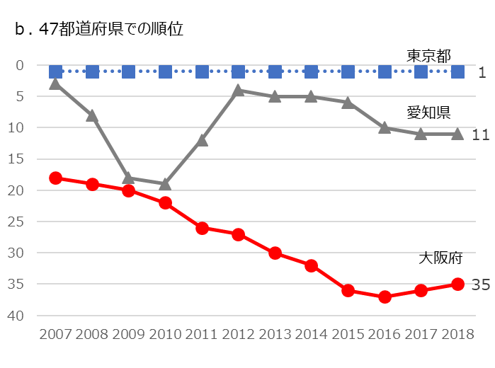
４ー6.大阪経済の分析（10.豊かさ・幸福度①）
第４回意見交換会 資料２
■ 可処分所得の推移
県民経済計算を基に、全国での人口１人あたり県民可処分所得の推移をみると、東京都や愛知県と比べ、大阪府の順位は近年低位にある。
※県民可処分所得とは、県民全体の処分可能な所得のことであり、「県民経済計算」上の式で表すと以下のとおりとなる。
県民可処分所得 = 県民所得（市場価格表示）＋ 経常移転（純）
県民所得（市場価格表示） = 県内純生産 ＋ 県外からの所得（純）
県内純生産 = 県内総生産 － 固定資本減耗
県民可処分所得 = 県民雇用者報酬（賃金・俸給 ＋ 雇主の社会負担）＋ 財産所得（非企業部門）＋ 企業所得 ＋ 経常移転（純）＋ 税・補助金
※人口１人あたりの府内総生産等が、高位であるのに対して府民可処分所得が低位となるのは、経常移転（純）が府はマイナスとなり、地方圏の都道府県がプラスとなることで、府の順位
が相対的に低下することが主な要因であると考えられる。この他、企業所得なども府民可処分所得が低位となる要因として影響していると考えられる。
※経常移転（純）とは、租税の支払い、国・地方間などの財政移転、公的年金の納付・給付などであり、大都市圏の東京都・愛知県・大阪府ではマイナスになることが多い。
■ 人口１人あたり県民可処分所得の推移（2007～2018年度）
（万円）
（順位）
東京都
愛知県
全国平均
大阪府
出典：内閣府「県民経済計算」をもとに副首都推進局にて作成

Slide 37
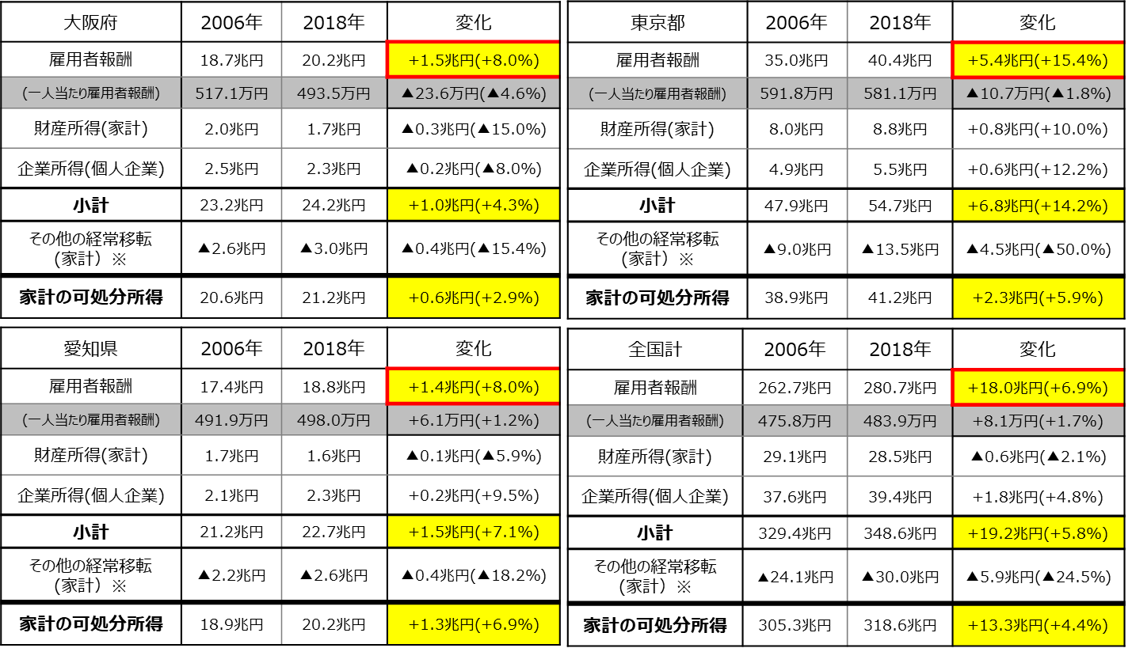
４ー6.大阪経済の分析（10.豊かさ・幸福度②）
第４回意見交換会 資料２
■ 可処分所得の分析（「県民経済計算」からのアプローチ）
大阪は「雇用者一人当たりの雇用者報酬」が全国的に高水準にあるものの、豊かな暮らしの実感につながる家計の購買力の強さ（可処分所得）に関しては、全国平均や東京、愛知が改善傾向を示す中、伸び悩みがみられる。
雇用者報酬には、雇い主の社会負担（年金、労働保険等）が含まれている。（大阪府では19.5兆円のうち3.3兆円）
※その他経常移転（家計（個人企業を含む））は、家計から税や社会保障などを通じて移転する額。
出典：内閣府「県民経済計算」をもとに副首都推進局にて作成

Slide 38
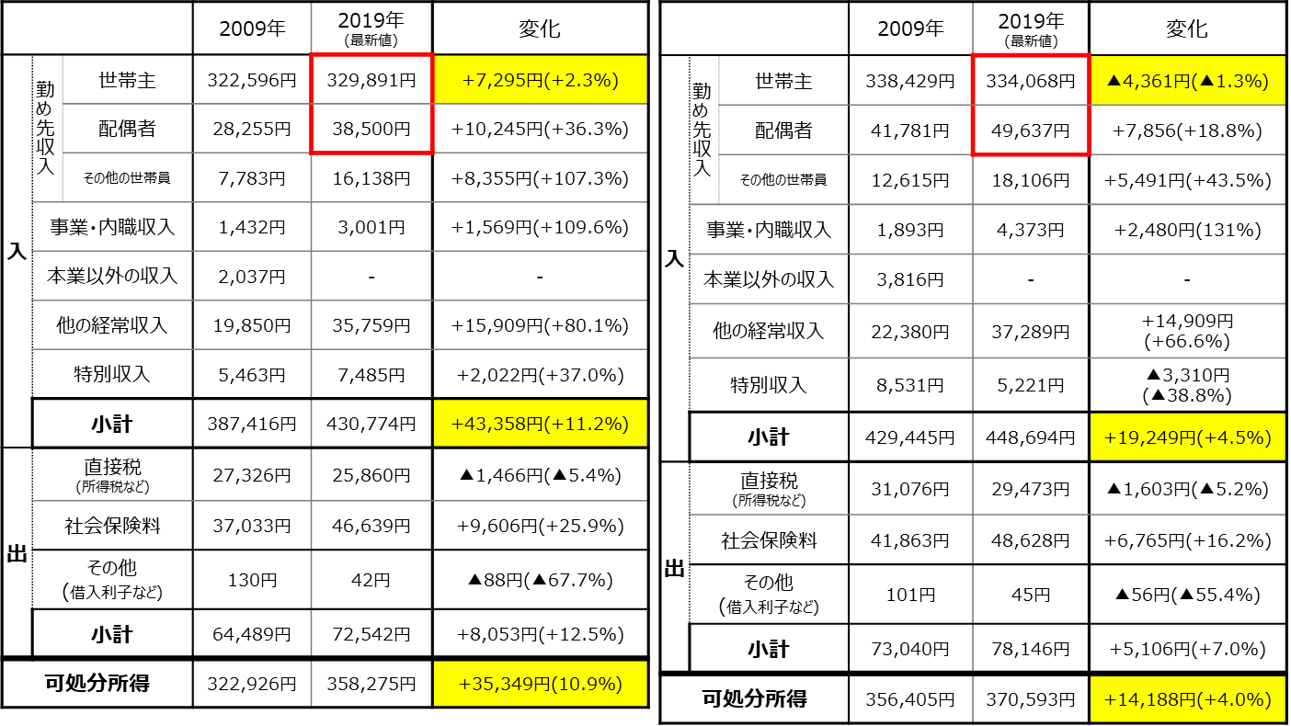
４ー6.大阪経済の分析（10.豊かさ・幸福度③）
第４回意見交換会 資料２
■ 可処分所得の分析（「全国家計構造調査」からのアプローチ）（大阪府、全国）
大阪の収入の伸び悩みは、配偶者の収入の低さに一因があると考えられる。
○大阪府
○全国平均
出典：2009年、2019年全国家計構造調査(旧全国消費実態調査)
をもとに副首都推進局にて作成
事業・内職収入…農林漁業収入、家賃収入、内職収入など
他の経常収入…財産収入、社会保障給付（社会保障給付が大半）
特別収入…受贈金（遺産相続金、祝金、見舞金など）など

Slide 39
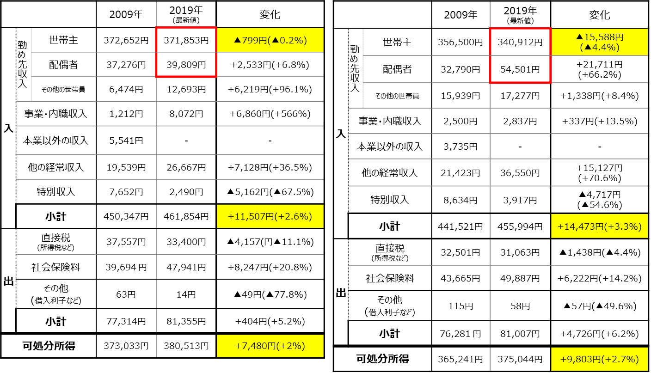
■ 可処分所得の分析（「全国家計構造調査」からのアプローチ）（東京都、愛知県）
○東京都
○愛知県
出典：2009年、2019年全国家計構造調査(旧全国消費実態調査)
をもとに副首都推進局にて作成
事業・内職収入…農林漁業収入、家賃収入、内職収入など
他の経常収入…財産収入、社会保障給付（社会保障給付が大半）
特別収入…受贈金（遺産相続金、祝金、見舞金など）など

Slide 40
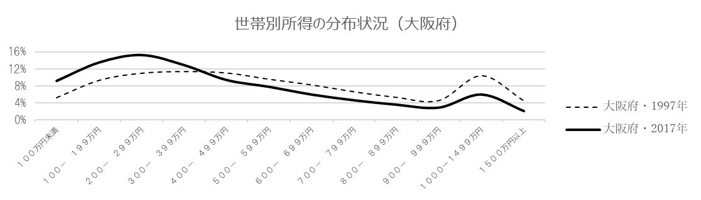
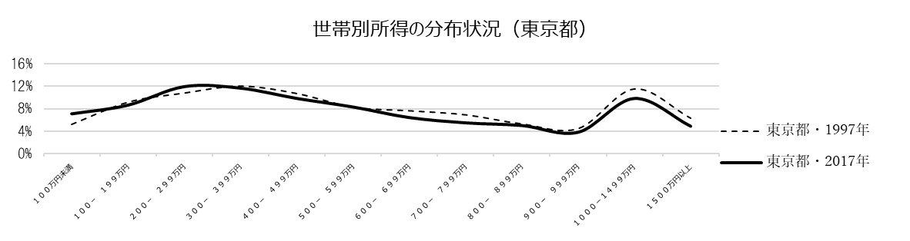
４ー6.大阪経済の分析（10.豊かさ・幸福度④）
第２回意見交換会 参考資料４
■ 世帯別所得
世帯別所得の分布を見ると、世帯所得300万円未満の世帯の割合は、大阪府では1997年から2017年で増加している。
一方、東京都では1997年と2017年で大きな差は見られず、東京都と比較して大阪府では低所得層の割合が増えている。
○世帯別所得の分布状況（大阪府、東京都）
出典：大阪府「令和の地方分権改革に向けて〜⼤阪・関⻄における分権型社会に向けた検討報告書〜」
就業構造基本調査（1997年、2017年）をもとに作成

Slide 41
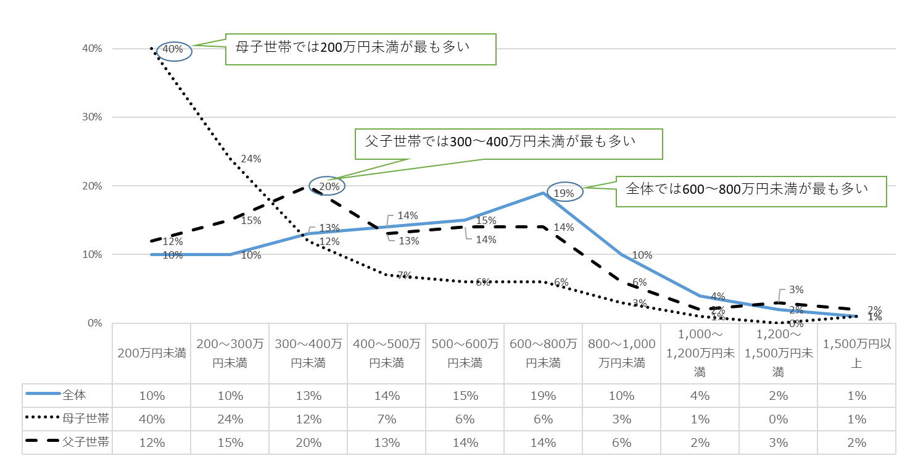
４ー6.大阪経済の分析（10.豊かさ・幸福度⑤）
第２回意見交換会 参考資料４
■ 子育て世帯の所得状況
子どもがいる世帯の世帯所得は600～800万円区分が最も多いが、20％の世帯が300万円未満となっている。特に、ひとり親世帯が所得の面で厳しい状況にある。
○子育て世帯の所得状況（大阪府（全体・母子世帯・父子世帯別））
出典：大阪府「令和の地方分権改革に向けて〜⼤阪・関⻄における分権型社会に向けた検討報告書〜」
大阪府子どもの生活に関する実態調査（2017年３月）（※）報告書
※調査対象等
2016年度に大阪府内の88,000世帯（小学校５年生とその保護者（44,000世帯）と中学校２年生とその保護者（44,000世帯））を対象に実施

Slide 42
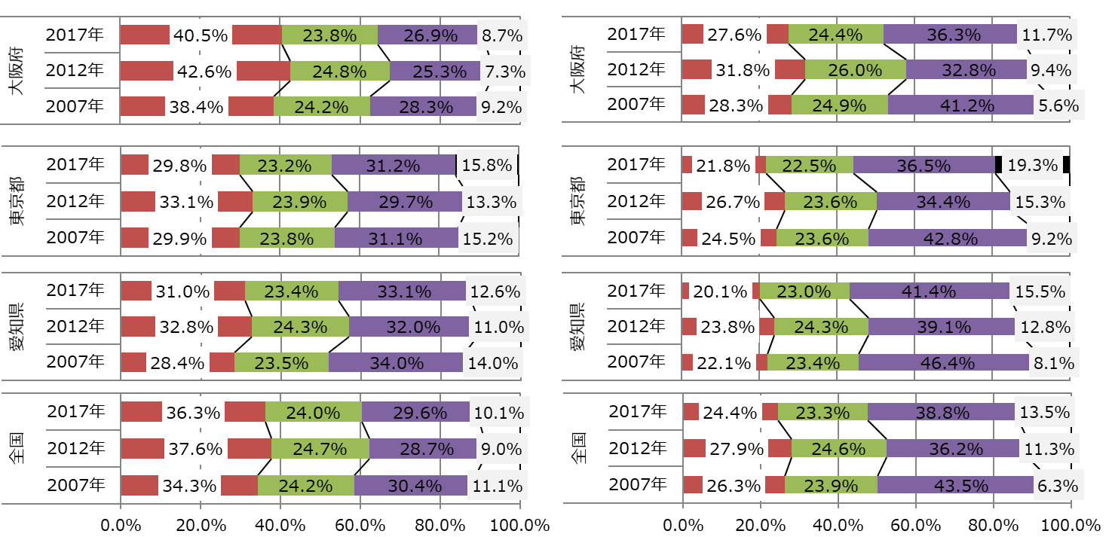
４ー6.大阪経済の分析（10.豊かさ・幸福度⑥）
第２回意見交換会 参考資料４
■ 所得階層別世帯数割合の推移
2017年の大阪府の所得階層別世帯数割合をみると、500万円未満の世帯数割合が2012年に比べ低下。
一方で、全国平均や東京都、愛知県と比べると所得の低い世帯数の割合が高い傾向は続いている。
○総数（分類不能及び不詳除く）
○世帯主の年齢が15歳～59歳の世帯
～299万円
300～499万円
500～999万円
1,000万円～
～299万円
300～499万円
500～999万円
1,000万円～
※ 平成29年就業構造基本調査は、国が指定する国勢調査の調査区に居住する15歳以上の世帯員約108万人（全国）が対象
出典：大阪府・大阪市「データでみる『大阪の成長戦略』（2020年（令和2年）12月版）」
（総務省「就業構造基本調査」より作成）

Slide 43
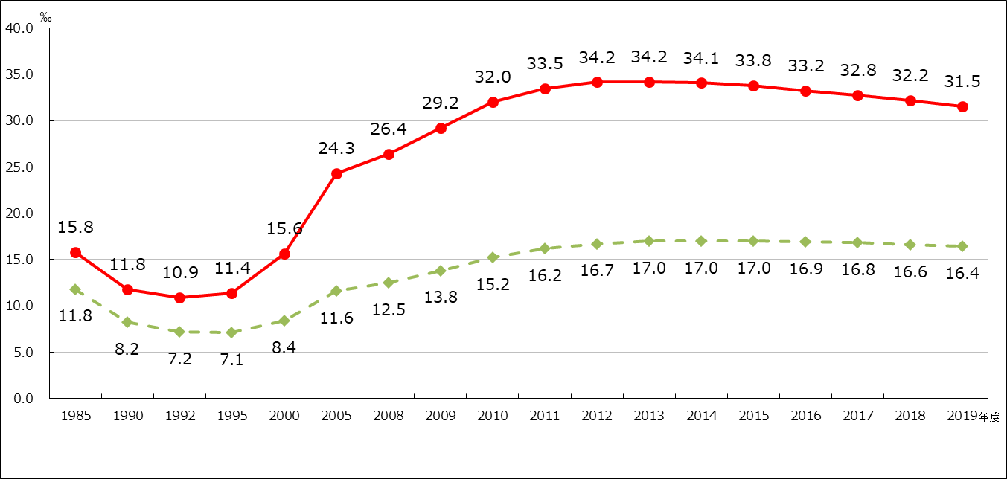
４ー6.大阪経済の分析（10.豊かさ・幸福度⑦）
第２回意見交換会 参考資料４
■ 生活保護費
大阪の生活保護率は全国平均よりも高い。
○生活保護率
大阪府
全国平均
出典：大阪府「生活保護統計」

Slide 44
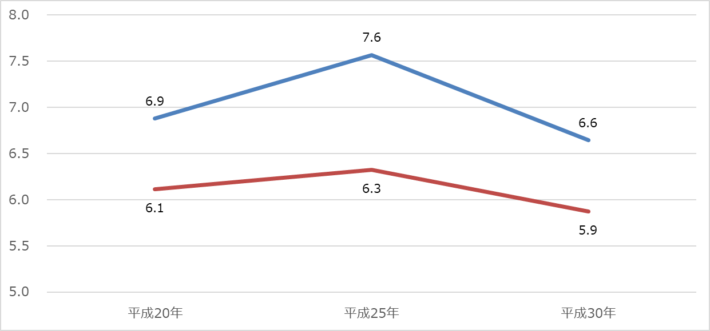
４ー6.大阪経済の分析（10.豊かさ・幸福度⑧）
第２回意見交換会 参考資料４
■ 相対的貧困率
大阪府の相対的貧困率は、全国平均と比較して高い状況にある。
○相対的貧困（100万円未満）世帯の割合
【単位：％】
大阪府
大阪府
全国
全国平均
出典：大阪府・大阪市「万博のインパクトを活かした大阪の将来に向けたビジョン」
（総務省 「住宅・土地統計調査」）

Slide 45
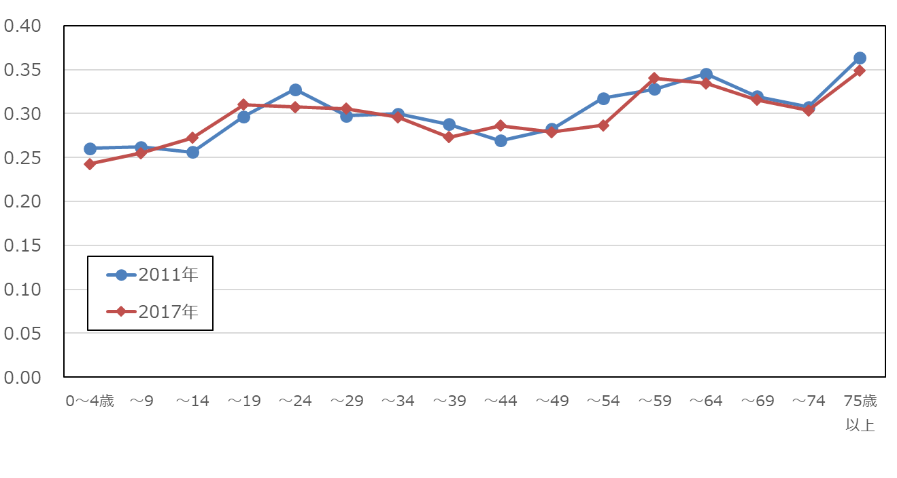
４ー6.大阪経済の分析（10.豊かさ・幸福度⑨）
第２回意見交換会 参考資料４
■ 年齢階級別の所得再分配後の所得格差
等価再配分所得のジニ係数（不平等度を測る指標）について、 60歳以上の層では、2011年と比べ、2017年ではやや低下（不平等度が改善）した。
75歳以上の層では、ほかの年齢層に比べ、ジニ係数が高い。
○年齢階級別ジニ係数（等価再分配所得）
出典：内閣府「令和3年版高齢社会白書」

Slide 46
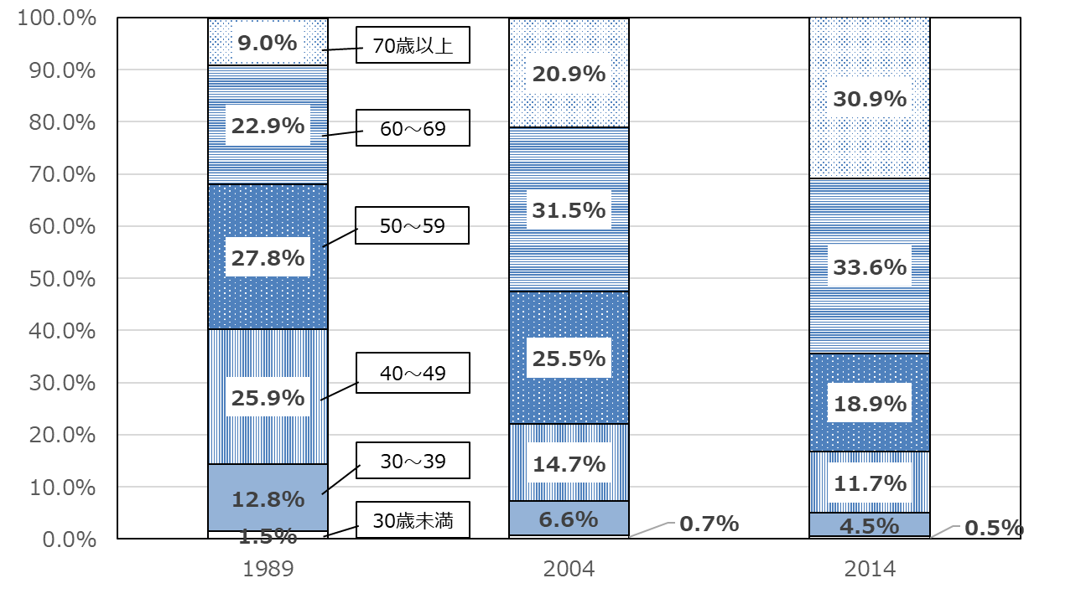
４ー6.大阪経済の分析（10.豊かさ・幸福度⑩）
第２回意見交換会 参考資料４
■ 世代別金融資産分布状況
金融資産の分布状況を世帯主の世代別に見ると、1989年では60歳以上が31.9％であったが、2014年では64.5％と30ポイント以上上昇している。
出典：内閣府「令和3年版高齢社会白書」

Slide 47
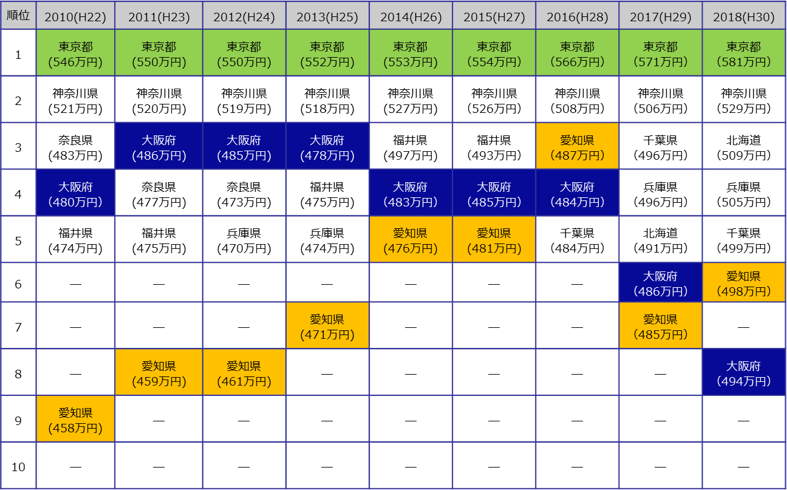
４ー6.大阪経済の分析（10.豊かさ・幸福度⑪）
第４回意見交換会 資料２
■ 雇用者一人当たりの雇用者報酬の推移
県民経済計算に基づく「雇用者一人当たりの雇用者報酬」は高水準となっているが、近年、順位を落としている。
出典：内閣府「県民経済計算」をもとに副首都推進局にて作成

Slide 48
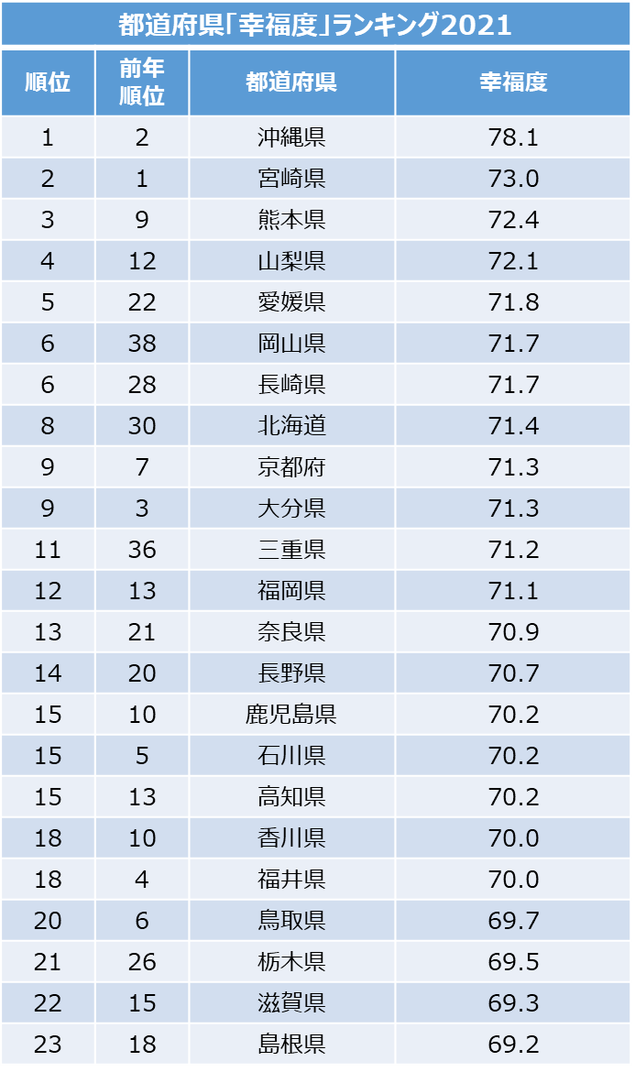
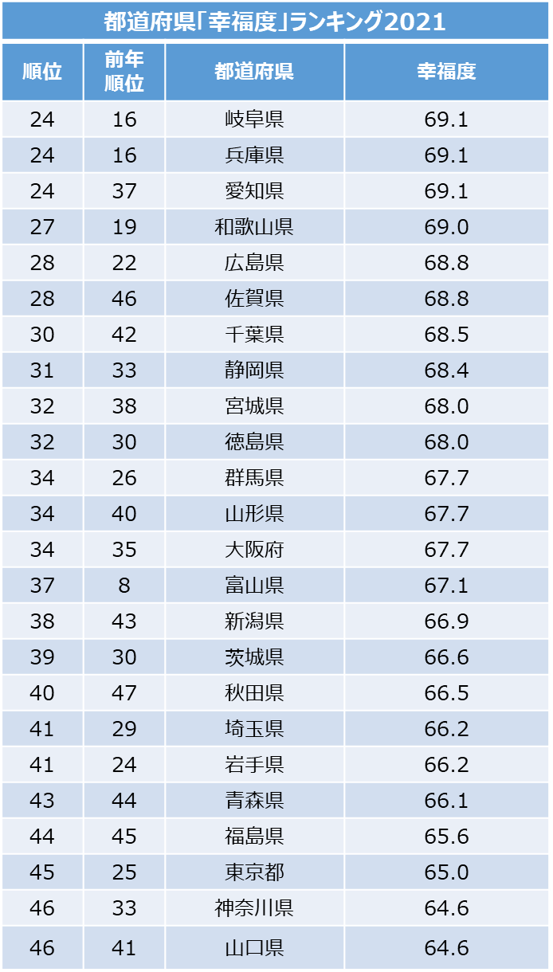
４ー6.大阪経済の分析（10.豊かさ・幸福度⑫）
第４回意見交換会 資料２
■ 幸福度ランキング
幸福度ランキングにおいて、大阪府は低位にある。
出典：2021.6.29 ダイヤモンドオンライン（ブランド総合研究所『第3回地域版SDGs調査2021』より）をもとに副首都推進局にて作成

Slide 49
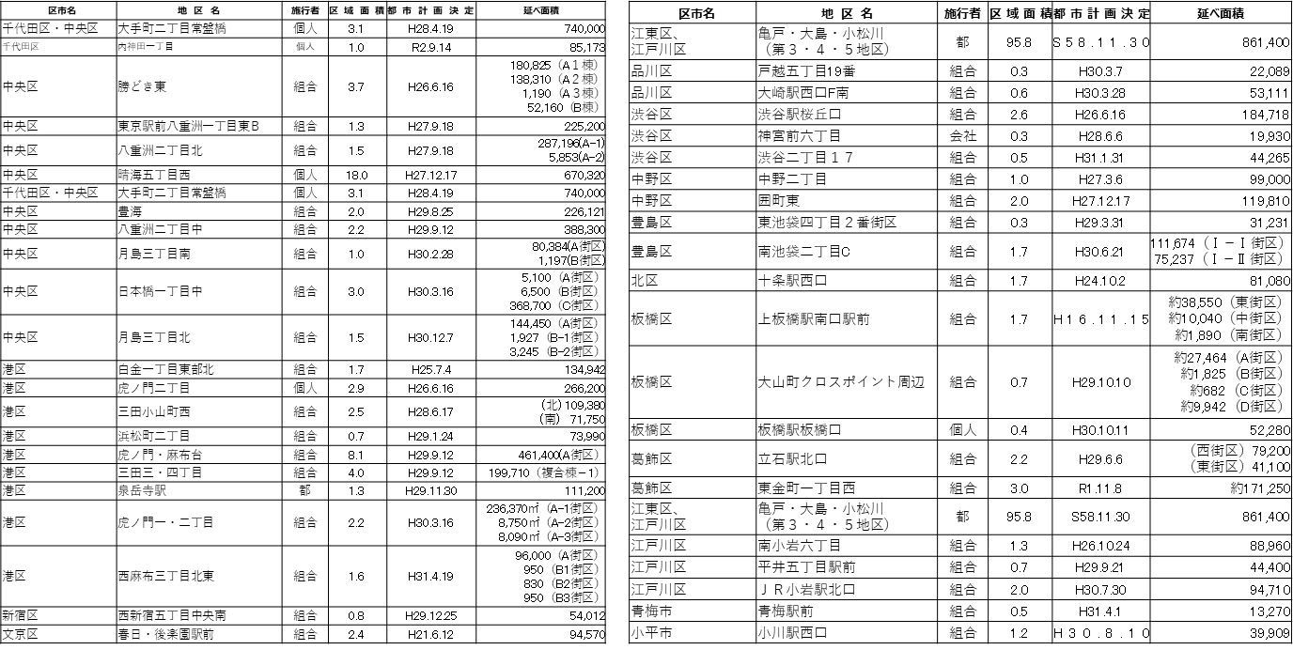
４ー6.大阪経済の分析（11.拠点開発）
第４回意見交換会 資料２
■ 市街地再開発事業の「事業中」地区一覧（上段：東京都、下段：大阪府）
東京都
ヘクタール
平方メートル
ヘクタール
平方メートル
大阪府
ヘクタール
平方メートル
出典：東京都び大阪府ホームページをもとに副首都推進局にて作成

Slide 50
４ー6.大阪経済の分析（12.東京一極集中①）
第２回意見交換会 参考資料６
■ 東京一極集中の要因
交通インフラの発展と大阪の整備遅滞
グローバル社会の進展と東京の世界都市化
研究開発機能等の東京への集積
○飛行機や新幹線で東京から
全国の都市に安く日帰りで
いけるようになったため、
本社機能を東京に集中させ
ることができるようになった。1
○都市の存在理由はフェイス・
トゥ・フェイス・コンタクトの容易
さであるという観点からすると、
大阪の都心機能は、
「新大阪と梅田が離れている」
「都心と空港の接続が悪い」
など、政策の失敗のために
不必要に阻害されている。
○伊丹空港は夜間・早朝に
使えず、市中のため拡張も
できない。
関空は国際便が不便なだけ
でなく、国内航路の頻度も
抑制されている。1
○政府はかつて、多極分散型で自律的・接続可能な発展という戦略を
とっていた。しかしその後、金融・情報サービス・メディア・文化創造活動
など、特定の機能を選択的に東京へ集積させる方針に、路線が変更
された。3
○1970年代から80年代にかけて、グローバル化は日本経済と世界を
結びつけるゲートウェイ都市としての東京の地位の強化をもたらした。
○1980年代に海外の金融企業が日本の金融市場へ参入することを
認める規制緩和がさなれ、東京にはオフィスを求める海外企業が増加。
東京はグローバル経済の拠点である世界都市として脚光を浴びる
ようになった。4
○戦中の軍事技術開発政策の下で、
主要な研究開発施設が東京の周り
に建設され、これらが戦後の高度
技術研究の苗床となった。
最初の学術研究都市が1970年代に
建設されたとき、それが首都圏内の
筑波地域に立地したことは象徴的
だった。研究開発機能の発展と並行
して、製造業サービスが東京の周りに
集積された。２
○工場等制限法等により、大阪の
工業は小規模になり、衰退の一路を
たどった。1
○脱工業化によって産業のあり方が
大きく変化した。
高度経済成長期を通じて市場の
飽和が広まり、「作れば売れる」という
時代から「いかに商品を売るか」が
問われる時代へと転じた。
研究開発部門が重要となり、
人口が多く、大学などが集まる都市
ほどその条件を満たすことになった。4
情報化社会の進展と東京への集約
○情報化社会の出現は、最も価値の高い情報がフェイス・ツーフェイスで
とりかわされる東京の情報空間としての重要性を増大させた。2
○出版と新聞とテレビ放送、すなわち紙も電波も、いずれの情報発信も
東京に集められた。5
○企業の本社は、全国、全世界と結びつきやすい情報網の拠点である
世界都市に置くほうが効率が良い。4
新商品を宣伝しようと大阪で発表しようとしても、その情報はほとんど
関西で流通するだけでそれ以外へは流れない。ところが各種メディアが
集積している世界都市・東京で発表すれば国内外に広く発信できる。
政治、行政の集権化と大都市制度の影響
○戦中から占領期にかけて政府の経済統制が強化され、業界団体の本部が東京に集められるとともに、大企業の本社機能は政治権力の中心である
東京へ移転・集中した。2
○中曽根政権時代の行政改革や民営化政策の下で、準公的な諮問委員会が政治的リーダーや官僚周辺に組織され、企業や自治体がこうした政策
ネットワークへの接近をはかるため、さらに東京へのアクセスを強めた。2
○許認可を受ける上では、中央省庁の集まる東京に拠点を持っていたほうが都合がよい。4
○大阪府が大阪市域に権限を持たず、広域的な都市整備をガバナンスする体制を欠いていた。
以下の参考文献をもとに作成。
八田達夫「都心回帰の経済学」 加茂利夫「世界都市」 サスキア・サッセン「グローバルシティ ニューヨーク・ロンドン・東京から世界を読む」
山口覚、水田憲志、金子直樹、吉田雄介、中窪啓介、矢島巌「図説 京阪神の地理」 堺屋太一「三度目の日本」
※出典：2020.3大阪府・大阪市「万博のインパクトを活かした大阪の将来に向けたビジョン」資料編

Slide 51
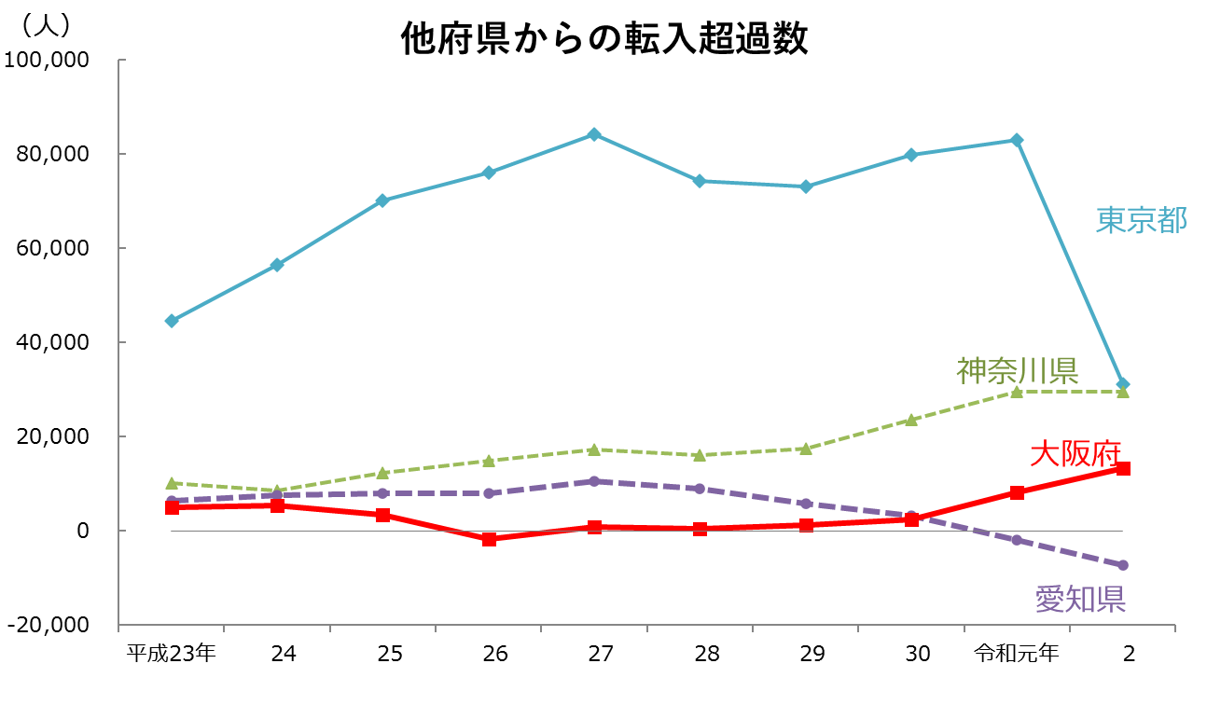
４ー6.大阪経済の分析（12.東京一極集中②）
第２回意見交換会 参考資料６
■ 他府県からの転出入者数の推移
大阪府の他府県からの人口移動は６年連続の転入超過で、転入超過数は令和２年には令和元年よりも増加し13,356人となった。東京都の転入超過数は令和２年に31,125人だったが、令和元年からは大きく減少。愛知県は、２年連続の転出超過で令和２年には7,296人の転出超過となっている。
（注）外国人を含む。
出典：2020年度版なにわの経済データ
（総務省「住民基本台帳人口移動報告」）

Slide 52
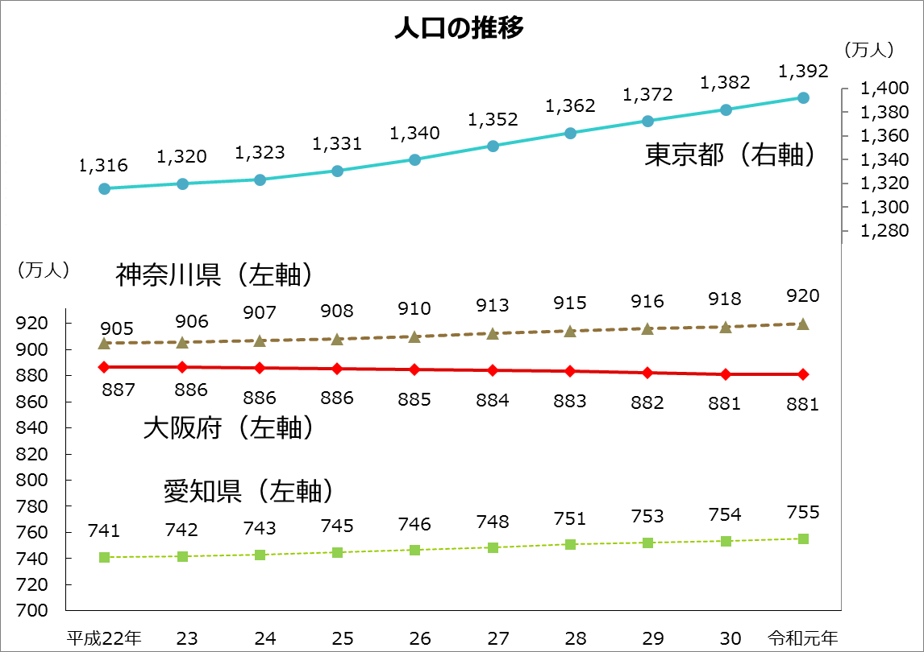
４ー6.大阪経済の分析（12.東京一極集中③）
第２回意見交換会 参考資料６
■ 人口の推移
大阪府の令和元年の人口は881万人で、全国の7.0％のシェアを占めている。人口及び、その全国シェアは、ほぼ横ばいで推移している。一方、東京都の人口は増加傾向が続き、全国シェアも上昇傾向を維持しており、令和元年には11.0％に達している。
※（）は全国シェア
(11.0%)
(10.3%)
(7.3%)
(7.1%)
(6.9%)
(7.0%)
(5.8%)
(6.0%)
出典：2020年度版なにわの経済データ
（総務省「人口推計年報」）

Slide 53
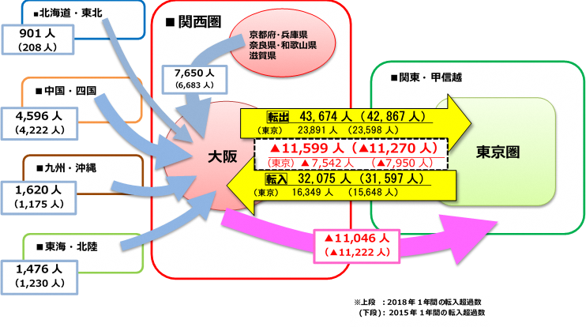
４ー6.大阪経済の分析（12.東京一極集中④）
第２回意見交換会 参考資料６
■ 人口移動（大阪と東京の転入転出）
圏域別にみると、大阪は西日本を中心に他圏域から一定の人口流入があるのに対し、東京圏への人口流出が顕著で、この5年間で約40,000人の転出超過となっている。
【参考】
北海道・東北：北海道 青森県 岩手県 宮城県 秋田県 山形県 福島県
関東・甲信越：茨城県 栃木県 群馬県 埼玉県 千葉県 東京都 神奈川県 新潟県山梨県 長野県
東海・北陸：富山県 石川県 福井県 岐阜県 静岡県 愛知県 三重県
関西圏： 滋賀県 京都府 大阪府 兵庫県 奈良県 和歌山県
中国・四国：鳥取県 島根県 岡山県 広島県 山口県 徳島県 香川県 愛媛県 高知県
九州・沖縄：福岡県 佐賀県 長崎県 熊本県 大分県 宮崎県 鹿児島県 沖縄県
東京圏：埼玉県 千葉県 東京都 神奈川県
5年間の
転入転出
他圏域から
29,505人
近畿圏域から
24,744人
東京圏域へ
▲39,891人
出典：2016.3大阪府人口ビジョン（総務省「住民基本台帳人口移動報告」）に加筆
Notes:
52

Slide 54
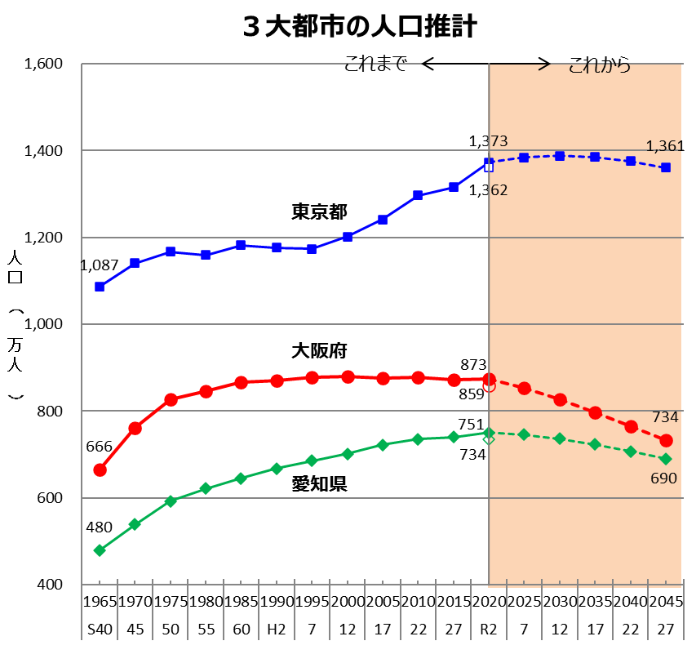


４ー6.大阪経済の分析（13.人口減少・人口移動①）
第１回意見交換会 参考資料３
■ 人口推計
大阪の人口推計では①他の大都市に先んじて人口減少社会に突入し、②高齢化率の伸びが高く、③生産年齢人口の低下が著しい、という３重苦の時代が到来する。
高齢者人口比率の将来推計
大阪府
生産年齢人口比率の将来推計
大阪府
凡例：■、●、◆ [1965-2015]国勢調査（時系列データ）、[2020-2045]将来推計人口より引用
□、○、◇ 令和２年国勢調査（確定値）より引用
出典：国勢調査及び国立社会保障・人口問題研究所「日本の地域別将来推計人口（平成30（2018）年推計）」から作成

Slide 55
４ー6.大阪経済の分析（13.人口減少・人口移動②）
第１回意見交換会 参考資料３
■ 人口構成の変遷
大阪府の人口構成は、少子・高齢化の進展に伴い、2040年には「団塊ジュニア世代」が65歳を超え、逆三角形の「つぼ型」に遷移。
1950年代半ば以降に大量流入した「団塊世代」と「団塊ジュニア世代」が高齢化する一方、出生率の低下により、人口の波が訪れず、全体としてゆるやかに人口減少がおこる。
【過去（1980年）】
2010(H22)年
団塊ジュニア
団塊
【現在（2015年）】
30年後
2040(R22)年
団塊ジュニア以降、
人口の山ができず
【未来（2040年）】
団塊ジュニア
団塊
出典：大阪府人口ビジョン 2016.3

Slide 56

４ー6.大阪経済の分析（13.人口減少・人口移動③）
第１回意見交換会 参考資料３
■ 転入転出の推移／男女別・年代別
転入・転出人口の推移
大阪は高度経済成長期には8.1万人を超える人口流入があったが、1976年に転出超過に転じて以降、長く人口流出が続いている。（近年やや改善）
男女別・年代別の転入出人口（2015）
大阪では、男女ともに15～24歳の転入超過が顕著であるのに対し、他の年代は転出超過の傾向にあり、特に30～39歳の中堅世代の人口転出が多い。
女性の15～24歳における転入超過は、男性の約２倍。
出典：大阪府人口ビジョン 2016.3

Slide 57


４ー6.大阪経済の分析（13.人口減少・人口移動④）
第１回意見交換会 参考資料３
■ 人口昼夜間比率
％
関東圏
中京圏
関西圏
大阪は、特に大阪市において高い昼夜間比率となっており、周辺地域から昼間人口が多く流入するという特徴を持つ。
都道府県
昼夜間人口比率の高い市区町村(※)トップ10
順位 | 市区町村名 | 比率 (%)
1 | 東京都千代田区 | 1,461
2 | 大阪市中央区 | 488
3 | 東京都中央区 | 431
4 | 東京都港区 | 387
5 | 名古屋市中区 | 364
6 | 大阪市北区 | 333
7 | 愛知県飛島村 | 319
8 | 福島県楢葉町 | 308
9 | 東京都渋谷区 | 240
10 | 東京都新宿区 | 233
県庁所在地市・特別区部
％
※ 全国1724市区町村中の順位
※ 原子力災害により、全域が避難指示区域である
町村を除く。
出典：H27年国勢調査

Slide 58

４ー6.大阪経済の分析（13.人口減少・人口移動⑤）
第１回意見交換会 参考資料３
■ 大阪の都市エリア（事業所の集積）
都心部から連続する事業所密集エリアは大阪市域をこえて、内陸へは20㎞圏内、湾岸は神戸市から関西空港にかけて広がりを見せている。
（京都市）
（神戸市）
10㎞
（大阪市）
 |  | 事業所数 | 府内シェア
大阪市 |  | 191,854 | 45.8%
大阪市隣接市 |  | 121,508 | 29.0%
 | 堺市 | 30,128 | 7.2%
 | 東大阪市 | 26,136 | 6.2%
 | 豊中市 | 13,877 | 3.3%
 | 吹田市 | 12,139 | 2.9%
 | 八尾市 | 12,521 | 3.0%
 | 守口市 | 6,637 | 1.6%
 | 門真市 | 5,868 | 1.4%
 | 大東市 | 4,889 | 1.2%
 | 摂津市 | 4,323 | 1.0%
 | 松原市 | 4,990 | 1.2%
その他市町村 |  | 105,162 | 25.1%
計 |  | 418,524 | 100.0%
30㎞
（堺市）
事業所密度「300事業所/km2以上の地域」のエリアに入る市区町村
◇大阪市のうち住之江区、此花区以外の22区、堺市堺区・北区、
豊中市、守口市、門真市、東大阪市、寝屋川市、八尾市、藤井寺市、松原市
◇京都市中京区・下京区・上京区・東山区・南区
◇神戸市中央区・兵庫区・長田区、尼崎市
※「大阪府域における新たな大都市制度検討協議会報告書」より
出典：平成26年経済センサス
出典：平成18年事業所・企業統計調査
Notes:
57

Slide 59

４ー6.大阪経済の分析（13.人口減少・人口移動⑥）
第１回意見交換会 参考資料３
■ 大阪の都市エリア（大阪市の⑩％通勤・通学圏）
大阪市の10%通勤・通学圏は、大阪府域をこえ、隣接府県の一部の市町村を含み、40㎞圏外にも広がりを見せる。
※ 堺市は大阪市の10%通勤・通学圏に含まれるが、京都市・神戸市は大阪市と独立した通勤・通学圏
京都市の通勤・通学圏
京都市
神戸市の通勤・通学圏
神戸市
大阪市
40km
60km
※重複ｴﾘｱ
堺市
通勤・通学１０％圏は、H17国勢調査より計算。市町村は、平成２２年３月末日までの市町村合併を反映。
中心市は、次の２条件で設定。
①他の市町村へ１０％以上通勤・通学をしていない。
②１つ以上の市町村が、通勤・通学者の１０％以上を当該市へ送り出している。

Slide 60
４ー6.大阪経済の分析（13.人口減少・人口移動⑦）
第２回意見交換会 参考資料４
■ 大阪府と東京都への人口移動（2007年、2018年、2020年の比較）
2007年からコロナ前、コロナ前後の各圏域から大阪府及び東京都への人口移動状況を見たところ、大阪府においては、沖縄県を除く
中部圏以南の大阪府への転入超過の増加幅はコロナにかかわらず拡大。
一方、東京都へは2007年から2018年にかけて中部圏からの転入超過の増加幅が拡大しているものの、コロナ後は全圏域について転入超過の増加幅が縮小。さらに、首都圏及び沖縄県については、転出超過に転じている。
首都圏から
北海道から
青森県、岩手県、宮城県、秋田県、
山形県、福島県、新潟県
茨城県、栃木県、群馬県、埼玉県、
千葉県、東京都、神奈川県、山梨県
東北圏から
2007 2018 2020
2007 2018 2020
大阪府へ
東京都へ
2007 2018 2020
大阪府へ
東京都へ
転入超過
+40人
大阪府へ
東京都へ
転入超過
+545人
転入超過
+303人
転入超過
+330人
転入超過
+850人
転入超過
+911人
都からの
移動者含む
転出超過
▲13,687人
転出超過
▲11,335人
転出超過
▲8,527人
転入超過
+6,983人
転入超過
+4,218人
転入超過
+1,917人
転入超過
+18,955人
転入超過
+13,903人
転入超過
+10,469人
都内移動
を除く
転入超過
+15,427人
転入超過
+12,331人
転出超過
▲18,783人
滋賀県、京都府、大阪府、
兵庫県、奈良県、和歌山県
中部圏から
北陸圏から
近畿圏から
（富山県、石川県、福井県）
長野県、岐阜県、静岡県、
愛知県、三重県
2007 2018 2020
2007 2018 2020
2007 2018 2020
大阪府へ
東京都へ
転入超過
+545人
大阪府へ
東京都へ
転入超過
+10,665人
転入超過
+850人
転入超過
+911人
転入超過
+1,366人
転入超過
+7,650人
大阪府へ
東京都へ
転入超過
+2,627人
府内移動
を除く
転出超過
▲1,215人
転入超過
+1,069人
転入超過
+2,555人
転入超過
+2,312人
転入超過
+2,062人
転入超過
+18,401人
転入超過
+17,252人
転入超過
+12,662人
転入超過
+10,901人
転入超過
+14,484人
転入超過
+11,044人
府からの
移動者含む
中国圏から
四国圏から
鳥取県、島根県、岡山県、
広島県、山口県
（徳島県、香川県、愛媛県、高知県）
2007 2018 2020
2007 2018 2020
大阪府へ
東京都へ
転入超過
+3,002人
大阪府へ
東京都へ
転入超過
+2,640人
転入超過
+2,687人
転入超過
+2,634人
転入超過
+1,909人
転入超過
+2,448人
転入超過
+5,758人
転入超過
+5,236人
転入超過
+3,796人
転入超過
+5,758人
転入超過
+5,236人
転入超過
+3,796人
九州圏から
沖縄県から
福岡県、佐賀県、長崎県、熊本県、
大分県、宮崎県、鹿児島県
2007 2018 2020
2007 2018 2020
大阪府へ
東京都へ
転入超過
+1,879人
大阪府へ
東京都へ
転出超過
▲343人
転入超過
+1,559人
転入超過
+1,875人
転出超過
▲147人
転出超過
▲255人
転入超過
+11,955人
転入超過
+9,756人
転入超過
+6,531人
転入超過
+456人
転入超過
+444人
転出超過
▲475人
出典：総務省「住民基本台帳人口移動報告」をもとに副首都推進局で作成

Slide 61
４ー6.大阪経済の分析（13.人口減少・人口移動⑧）
第２回意見交換会 参考資料４
■ 大阪府内の市町村間の人口移動状況（2018年と2020年の比較）
2018年と2020年を比較し、大阪府内の市町村間の人口移動状況を分析。
大きなトレンドとして、北摂周辺地域（豊中市、吹田市、高槻市など）の転入超過の傾向がみられる。
単位：人
＋転入超過
▲転出超過
＋転入超過
▲転出超過
＋転入超過
▲転出超過
市町村名 | 転出入超過数
 | 2018 | 2020
大阪市 | +3,094 | +2,865
堺市 | ▲ 1,195 | ▲ 1,893
岸和田市 | ▲ 827 | +40
豊中市 | ▲ 49 | +862
池田市 | +66 | +412
吹田市 | ▲ 931 | +288
泉大津市 | ▲ 555 | +38
高槻市 | ▲ 37 | +224
貝塚市 | ▲ 380 | ▲ 120
守口市 | ▲ 212 | +623
枚方市 | +127 | +264
茨木市 | +326 | +48
八尾市 | +422 | +474
泉佐野市 | +108 | ▲ 811
市町村名 | 転出入超過数
 | 2018 | 2020
富田林市 | ▲ 288 | ▲ 346
寝屋川市 | ▲ 1,125 | ▲ 1,050
河内長野市 | ▲ 380 | ▲ 471
松原市 | +326 | +572
大東市 | ▲ 441 | ▲ 110
和泉市 | +377 | ▲ 2
箕面市 | +520 | +221
柏原市 | ▲ 566 | ▲ 426
羽曳野市 | ▲ 34 | 0
門真市 | +112 | ▲ 407
摂津市 | +158 | ▲ 221
高石市 | +262 | +68
藤井寺市 | ▲ 152 | ▲ 237
東大阪市 | ▲ 103 | ▲ 750
市町村名 | 転出入超過数
 | 2018 | 2020
泉南市 | ▲ 590 | ▲ 711
四條畷市 | +287 | ▲ 387
交野市 | +605 | +504
大阪狭山市 | +870 | +296
阪南市 | +67 | +65
島本町 | +137 | 0
豊能町 | 0 | +102
能勢町 | +34 | 0
忠岡町 | +159 | ▲ 235
熊取町 | ▲ 131 | +219
田尻町 | +236 | +98
岬町 | ▲ 354 | ▲ 195
太子町 | 0 | +111
河南町 | 0 | +8
千早赤阪村 | +57 | ▲ 30
出典：総務省「住民基本台帳人口移動報告」をもとに副首都推進局で作成

Slide 62

４ー6.大阪経済の分析（13.人口減少・人口移動⑨）
第２回意見交換会 参考資料４
■ 大阪市における人口移動の主な内訳
2018年と2020年を比較し、大阪府内の市町村間で大阪市への転入が拡大した主な市町村は、枚方市、四條畷市、東大阪市、大阪狭山市、高石市となっている。
2018年と2020年を比較し、大阪府内の市町村間で大阪市への転出が拡大した主な市町村は、茨木市、豊中市、吹田市、守口市、河内長野市となっている。
2018年と2020年を比較し【大阪市への転入が拡大】した主な市町村
2018年と2020年を比較し【大阪市から転出が拡大】した主な市町村
①枚方市
①茨木市
2018年 2020年
2018年 2020年
転入超過
+355人
転入超過
+506人
転入超過
+134人
転出超過
▲18人
①
②四條畷市
①
②豊中市
②
2018年 2020年
②
③
2018年 2020年
④
③
転出超過
▲300人
転入超過
+347人
転出超過
▲357人
転出超過
▲780人
大阪市
大阪市
⑤
④
③東大阪市
③吹田市
⑤
2018年 2020年
2018年 2020年
転入超過
+302人
転入超過
+518人
転入超過
+101人
転出超過
▲335人
⑤高石市
④大阪狭山市
⑤河内長野市
④守口市
2018年 2020年
2018年 2020年
2018年 2020年
2018年 2020年
転出超過
▲276人
転入超過
+15人
転出超過▲2人
転入超過
+320人
転入超過
153人
転出超過
▲310人
転入超過69人
転出超過
▲265人
出典：総務省「住民基本台帳人口移動報告」をもとに副首都推進局で作成

Slide 63

４ー6.大阪経済の分析（13.人口減少・人口移動⑩）
第２回意見交換会 参考資料４
■ 堺市における人口移動の主な内訳
2018年と2020年を比較し、大阪府内の市町村間で堺市への転入が拡大した主な市町村は、高石市、富田林市、河内長野市、
貝塚市、岬町となっている。
2018年と2020年を比較し、大阪府内の市町村間で堺市から転出が拡大した主な市町村は、豊中市、大阪市、八尾市、松原市、泉大津市となっている。
2018年と2020年を比較し【堺市への転入が拡大】した主な市町村
2018年と2020年を比較し【堺市から転出が拡大】した主な市町村
①高石市
①豊中市
2018年 2020年
2018年 2020年
転出入超過なし
±0人
転入超過
+53人
転入超過
+244人
転出超過
▲295人
①
②富田林市
②大阪市
2018年 2020年
②
③
2018年 2020年
転出超過
▲4人
転入超過
+92人
④
転出超過
▲709人
転出超過
▲781人
堺市
堺市
①
②
⑤
④
③
③河内長野市
③八尾市
⑤
2018年 2020年
2018年 2020年
転出入超過なし
±0人
転入超過
+479人
転入超過
▲25人
転出超過
▲227人
⑤岬町
④貝塚市
⑤泉大津市
④松原市
2018年 2020年
2018年 2020年
2018年 2020年
2018年 2020年
転入超過
+28人
転入超過
+68人
転入超過+165人
転入超過
+233人
転入超過
+351人
転出超過
▲282人
転出超過
▲144人
転出超過
▲561人
出典：総務省「住民基本台帳人口移動報告」をもとに副首都推進局で作成

Slide 64

４ー6.大阪経済の分析（13.人口減少・人口移動⑪）
第２回意見交換会 参考資料４
■ 大阪府内の市町村間の人口移動で、 2018年は転出超過、2020年では転入超過となった主な市町村
大阪府内の市町村間の人口移動で、2018年は転出超過、2020年では転入超過となった主な市町村は、吹田市、豊中市、岸和田市となっている。
①吹田市
2018年 2020年
2020年の転入者の主な移動元
転出超過
▲931人
転入超過
+288人
・大阪市 +335人
・豊中市 +198人
・東大阪市 +161人
②
①
②豊中市
2018年 2020年
2020年の転入者の主な移動元
転出超過
▲49人
転入超過
+862人
・大阪市 +780人
・堺市 +295人
・高槻市 +189人
③
③岸和田市
2018年 2020年
2020年の転入者の主な移動元
転出超過
▲827人
転入超過
+40人
・泉佐野市 +253人
・忠岡町 +183人
・阪南市 +90人
出典：総務省「住民基本台帳人口移動報告」をもとに副首都推進局で作成

Slide 65
４ー6.大阪経済の分析（13.人口減少・人口移動⑫）
第２回意見交換会 参考資料４
■ 大阪府内の市町村間の人口移動で、 2018年は転入超過、2020年では転出超過となった主な市町村
大阪府内の市町村間の人口移動で、 2018年は転入超過、2020年では転出超過となった主な市町村は、門真市、四條畷市、泉佐野市となっている。
①門真市
2018年 2020年
2020年の転出者の主な移動先
転入超過
+108人
転出超過
▲811人
・寝屋川市 ▲ 120人
・茨木市 ▲ 79人
・交野市 ▲ 78人
①
②
②四條畷市
2018年 2020年
2020年の転出者の主な移動先
転入超過
+112人
転出超過
▲407人
・大阪市 ▲ 347人
・交野市 ▲ 79人
・守口市 ▲ 34人
③
③泉佐野市
2018年 2020年
2020年の転出者の主な移動先
転入超過
+287人
転出超過
▲387人
・岸和田市 ▲ 253人
・大阪市 ▲ 226人
・熊取町 ▲ 225人
出典：総務省「住民基本台帳人口移動報告」をもとに副首都推進局で作成

